Slide 1
WE תכנון פיננסי, השקעות ופרישה
מגפת הקורונה – סיום חל"ת ופיטורי עובדים

Slide 2
השפעות משבר הקורונה
אנחנו נמצאים כעת בעיצומו של משבר הקורונה בישראל. לצד התאוששות מסויימת במזרח, אנחנו רואים את המצב הולך ומחמיר בחלק ממדינות אירופה.
בישראל, מלבד מספר החולים ההולך וגדל בישראל המשבר מתבטא בעיקר במאות אלפי עובדים שיצאו לחל"ת ובירידות חדות בשוק ההון (למרות התיקון בחודש האחרון).

Slide 3
השפעות משבר הקורונה
שתי תופעות אלו, היציאה לחל"ת והירידות בשוק ההון, פוגעות בחיסכון הפנסיוני:
בכיסוי הביטוחי.
בחיסכון.
כמובן בפרישה.

Slide 4
כיסויים ביטוחיים
מלבד חיסכון לפרישה כוללת קרן הפנסיה שני כיסויים ביטוחים לאבדן כושר עבודה ומוות. הפסקת ההפקדות מפסיקה את הכיסוי הביטוחי בקרן. בתקופת החל"ת אין שכר ואין הפקדות לקרן הפנסיה.
חשוב לדעת כי בקרן הפנסיה ישנו מנגנון של ארכת ביטוח, שמירה על הכיסוי הביטוחי למשך תקופה של 5 חודשים באופן אוטומטי ממועד ההפקדה האחרון.

Slide 5
כיסויים ביטוחיים
גם אם הפקדת לקרן הפנסיה במשך חודש או חודשיים, זכויותך ישמרו למשך חמישה חודשים.
בביטוח מנהלים אין ארכת ביטוח, אך חברות הביטוח הודיעו כי הן נותנות הטבה למבוטחים והן יממנו את עלות הכיסוי הביטוחי למשך תקופה של 3 חודשים. ההטבה תינתן באופן אוטומטי כאשר המעסיק ידווח לחברת הביטוח כי יצאת לחל"ת.

Slide 6
כיסויים ביטוחיים
אולם המעסיק צריך לעדכן את המבטח בדבר הוצאת העובד לחל"ת.

Slide 7
כיסויים ביטוחיים
במידת הצורך העובד יוכל לבצע הסדר ריסק ולשמור על הכיסוי עד ל- 24 חודשים. חשוב לדעת כי גם אם העובד ניצל מספר חודשי ריסק זה לא יפגע בזכאות שלו לבצע ריסק בעתיד.
שימו לב, כי בתקופת החל"ת החיסכון הפנסיוני אינו גדל אך מצד שני אתם לא נדרשים להפקיד כספים נוספים כדי לשמור על החיסכון הפנסיוני.

Slide 8
כיסויים ביטוחיים
לאחר סיום תקופת אורכת הביטוח והריסק הזמני הכיסוי לא בתוקף. כלומר :
הכיסויים מבוטחים – בחידוש יש לבצע הצהרת בריאות חדשה. בקרן פנסיה מתחילה תקופת הכשרה חדשה של 5 שנים למחלות קיימות.
ההסדר לא בתוקף – כלומר במקום עבודה חדש לא חייבים להפקיד למשך 6 חודשים.

Slide 9
הקלות של רשות שוק ההון
בשל משבר הקורונה רשות שוק ההון מפרסמת שורה של צעדים במטרה להקל על העובדים ועל המעסיקים.
אפשרות לדחיית התשלומים לקרן הפנסיה והארכת תקופת הכיסוי הזמני בקרן ל- 12 חודשים.
דחיית מועדי התשלום לקרנות הפנסיה של העובדים – עד סוף החודש.

Slide 10
הקלות של רשות שוק ההון
דחייה של מועד השימוש של מעסיקים קטנים במערכות סליקה אוטומטיות (ממשק מעסיקים). מעסיקים בין 4 ל- 10 עובדים נדחה המועד ל – 21 לפברואר 2021.
אפשרות להארכה אוטומטית של תקופת הכיסוי הביטוחי של העובד שנמצא בתקופת החל"ת. מטרת התיקון היא לשמר את גובה הכיסוי הביטוחי הקיים בקרן ולמנוע פגיעה בגובה הכיסוי הביטוחי במקרה של מוות או אבדן כושר עבודה.

Slide 11
הקלות של רשות שוק ההון
נקבע כי המסלקה הפנסיונית תקל בתהליכי הזיהוי לצורך מתן מידע על יתרות הפיצויים של העובדים. קבלת המידע מהמסלקה הפנסיונית תקצר את משך ההמתנה עד להפקת דוחות פיצויים ותחסוך את הפניה לקרנות הפנסיה ולחברות הביטוח שידרשו להפיק את האישורים באופן ידני.

Slide 12
כיסויים ביטוחיים
החיסכון הפנסיוני כאמור כולל כיסוי לאבדן כושר עבודה ומקרה של מוות.
במקרה של אבדן כושר עבודה כתוצאה מהנגיף שימשך לתקופה שעולה על 3 חודשים תהייה זכאי לקבל קצבה מקרן הפנסיה או ביטוח המנהלים.
במקרה של מוות, המשפחה תהייה זכאית לקבל קצבה חודשית מקרן הפנסיה או סכום חד פעמי במידה ורכשת ביטוח חיים.

Slide 13
ירידת הצבירה על ידי הפסדים
אחוז חשיפה למניות
חברה | מסלול 50 ומעטה | מסלול 50-60 | מסלול 60 ומעלה | פנסיונרים
איילון | 42.59% | 35.35% | 17.14% | 14.26%
כלל | 45.49% | 36.09% | 21.29% | 1.33%
פניקס | 37.58% | 30.52% | 20.13% | 15.97%
הראל | 45.57% | 36.65% | 22.96% | 1.23%
הלמן אלדובי | 39.00% | 30.63% | 18.15%
אלטשולר שחם | 45.11% | 34.80% | 18.65% | 9.30%
פסגות | 44.35% | 35.64% | 21.05% | 7.51%
ממוצע | 42.81% | 34.24% | 19.91% | 8.27%

Slide 14
ירידת הצבירה על ידי הפסדים

Slide 15
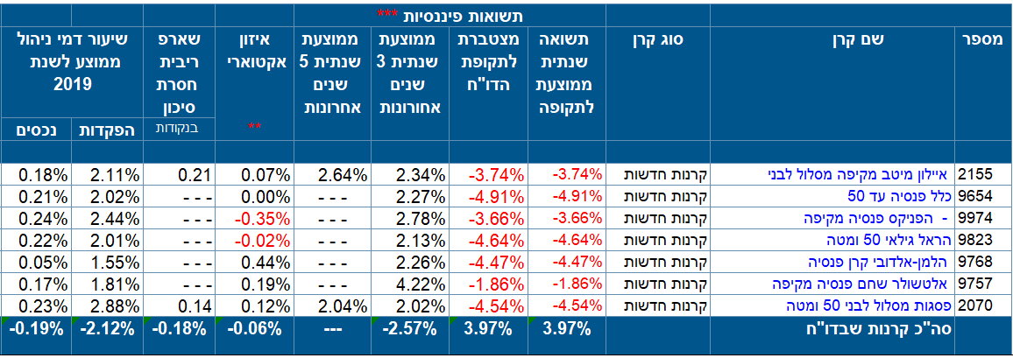
ירידת הצבירה על ידי הפסדים
מסלול עד 50

Slide 16
ירידת הצבירה על ידי הפסדים
מסלול 50 עד 60

Slide 17
ירידת הצבירה על ידי הפסדים
מסלול מעל 60

Slide 18
ירידת הצבירה על ידי הפסדים
חוסכים רבים שואלים האם כדאי לשנות כעת את מסלול ההשקעה.
לדעתיי השווקים בשבועות האחרונים מאוד תנודתיים, חוסכים שמבקשים לשנות כעת את מסלול ההשקעה בעצם מקבעים את ההפסד אותו ספגו.
מומלץ להיצמד לתכנית ההשקעה המקורית. חוסך שחייב למשוך את הכספים, יאלץ למשוך אותם למרות ההפסד. חוסך שהשקיע למספר שנים, אין לו מה לשנות את המסלול בדיעבד.

Slide 19
הפגיעה בפורשים
חוסכים לקראת פרישה נמצאים במסלולים מותאמי גיל שרמת הסיכון בהם נמוכה יותר. ביציאה לפנסיה יעברו הפורשים למסלול פנסיונרים, במסלול זה החשיפה למניות פוחתת והזכאות לתשואה מובטחת בגובה של 4.86% גדלה. מי שהחל לקבל קצבה מקרן הפנסיה, זכאי כי 60% מנכסי מסלול ההשקעה שלו יקבלו תשואה מובטחת וזאת במקום 27% להם זכאים יתר החוסכים. פורשים מקופות הגמל ובחברות הביטוח אינם זכאים לתשואה מובטחת (למעט מי שהצטרף למסלולים בסוף שנות ה- 80).

Slide 20
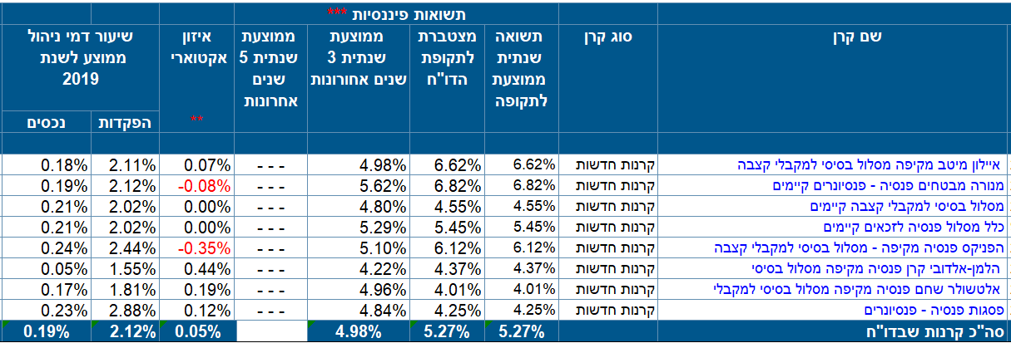
הפגיעה בפורשים
מסלול מקבלי קצבאות

Slide 21
הפגיעה בפורשים
חוסכים לקראת פרישה נמצאים במסלולים מותאמי גיל שרמת הסיכון בהם נמוכה יותר. ביציאה לפנסיה יעברו הפורשים למסלול פנסיונרים, במסלול זה החשיפה למניות פוחתת והזכאות לתשואה מובטחת בגובה של 4.86% גדלה. מי שהחל לקבל קצבה מקרן הפנסיה, זכאי כי 60% מנכסי מסלול ההשקעה שלו יקבלו תשואה מובטחת וזאת במקום 27% להם זכאים יתר החוסכים. פורשים מקופות הגמל ובחברות הביטוח אינם זכאים לתשואה מובטחת (למעט מי שהצטרף למסלולים בסוף שנות ה- 80).

Slide 22
הפגיעה בפורשים
גם הפורשים נמצאים בשוק ההון ולאורך זמן הירידות עשויות להשפיע עליהם. מי שכבר החל לקבל קצבה מקרן הפנסיה לא ירגיש את הירידות בקצבה הקרובה שייקבל. בקרן הפנסיה בדיקת התשואה נעשית פעם בשנה. הבדיקה הבאה בגין שנת 2020 תעשה בחודש מרץ בשנת 2021. במידה והשוק יתקן את עצמו, הירידות האחרונות לא יפגעו בפורשים.

Slide 23
הפגיעה בפורשים
מי שמבוטח בביטוח המנהלים, חברת הביטוח בוחנת מידי חודש האם החברה עמדה ביעד התשואה הנדרש. במידה והחברה לא עמדה ביעד התשואה (כפי שקורה בחודשים האחרונים) הקצבה תקטן. כאשר הבורסה תסיים בעליות וחברת הביטוח תעמוד ביעד התשואה, קצבת הזקנה תתעדכן. יעד התשואה הנדרש על ידי חברת הביטוח (במרבית הפוליסות) הוא 4%.

Slide 24
האם להקדים את הפרישה ?
הירידות האחרונות הקטינו את הצבירה בקרן הפנסיה, ככל והצבירה קטנה כך גם פנסיית הזקנה שתחושב תהייה קטנה יותר. מי שלא צריך לפרוש בחודש הקרוב ועוד יש לו עבודה, יתכן וכדאי לו להמתין עוד כמה חודשים עד הפרישה. בתקווה שהשוק יתקן את עצמו.
מי שחייב לפרוש, צריך לקחת בחשבון שהקצבה שהוא יקבל תהייה נמוכה יותר מהקצבה שהוא תכנן לפני מספר חודשים.
חשוב לזכור כי כיום בקרן הפנסיה אין אפשרות לקבל קצבה רטרו, ודחיית הקצבה פירושה אבדן של קצבאות.

Slide 25
הפקדות להסדר פנסיוני בחל"ת
ככלל המעסיק צריך להמשיך להפקיד להסדר פנסיוני בכל זמן בו מתקיימים יחסי עובד-מעביד.
אולם עובד בחל"ת מוחרג מחובת המשך ההפקדה.
מעסיק שהמשיך להפקיד – הגיעו להסכם עם ביטוח לאומי. לטיפול באחריות המייצג או בתוכנת השכר על מנת לא ליצור זקיפת שווי.

Slide 26
חזרה לעבודה מחל"ת
עסקים רבים נקלעו לקשיים בעקבות משבר הקורונה, אחד הפתרונות שנמצאו הוא הקטנת אחוזי המשרה או הקטנת השכר. במקרים בהם המעסיק בחר בצעדים אלו הוא חייב את הסכמת העובד. עובד שלא יסכים לצעדים יכל לבחור בהתפטרות.
במקרה שהעובד בחר להתפטר מדובר בהתפטרות שדינה פיטורים בהתאם לסעיף 11א לחוק פיצויי פיטורים (הרעת תנאים).

Slide 27
חזרה לעבודה מחל"ת
האם ניתן לפטר נשים בהריון או נשים במהלך טיפולי פוריות לאחר החל"ת?
במהלך משבר הקורונה ניתן הקלה באפשרות להוציא נשים במהלך טיפולי פוריות לחל"ת אך כעת כאשר מדובר בפיטורים יש לחזור ולפנות לממונה על תקנות עבודת נשים לצורך קבלת ההיתר.

Slide 28
חזרה לעבודה מחל"ת
האם תקופת החל"ת נחשבת לצורך הוותק בעבודה?
התקופה שבה העובד לא קיבל שכר לא נחשבת לצורך צבירת הוותק בעבודה, אך היא לא קוטעת רצף אחר שצבר העובד. בעתיד בסיום עבודה יש לציין את פרקי הזמן בהם עבד העובד עד החל"ת ולאחר החל"ת בסעיף ז' בטופס 161.

Slide 29
חזרה לעבודה מחל"ת
האם ניתן לפטר נשים בהריון או נשים במהלך טיפולי פוריות לאחר החל"ת?
במהלך משבר הקורונה ניתן הקלה באפשרות להוציא נשים במהלך טיפולי פוריות לחל"ת אך כעת כאשר מדובר בפיטורים יש לחזור ולפנות לממונה על תקנות עבודת נשים לצורך קבלת ההיתר.

Slide 30
קבוצת WE ביטוח, פנסיה ופיננסים
WE תכנון פיננסי, השקעות ופרישה
סיום יחסי עובד-מעסיק

Slide 31
קבוצת WE ביטוח, פנסיה ופיננסים
WE תכנון פיננסי, השקעות ופרישה
סיום יחסי עובד-מעביד - פיטורים
על המעסיק להודיע מראש ובכתב לעובד על מועד עריכת השימוע.
על המעסיק למסור לעובד מכתב המפרט את הטענות הנוגעות לסיבת פיטוריו.
על המעסיק ליתן לעובד שהות מספקת על מנת שיתכונן ויוכל להשיב נגדן בעת עריכת השימוע.
על המעסיק לאפשר לעובד גישה למסמכים רלוונטיים על מנת שיוכל לבדוק את הטענות כנגדו ולבסס את הגנתו.
בעת השימוע יש ליתן לעובד אפשרות אמיתית וכנה לטעון את טענותיו ולשכנע את מעסיקו להמשיך ולהעסיקו.
בעת השימוע, על המעסיק להיות פתוח וקשוב לטיעוני העובד, מבלי להחליט מראש על פיטוריו.
הזימון לשימוע, טענות המעסיק ופרטי הליך השימוע יועלו על הכתב והעתק מהם יימסר לעובד.
הוחלט לפטר את העובד (כמובן לאחר קיום הליך שימוע תקין), יש להכין הודעת פיטורין מפורטת ומסודרת ולמסור אותה באופן אישי לעובד.

Slide 32
קבוצת WE ביטוח, פנסיה ופיננסים
WE תכנון פיננסי, השקעות ופרישה
פיטורים שלא כדין
הליך הפיטורים חייב להתבצע לפי הוראות החוק ומשפט העבודה. על המעסיק להודיע בהודעה מוקדמת על ההחלטה לפטר. לזמן את העובד לשימוע. לשלם לו עבור התקופה של ההודעה המוקדמת. לא להלין את שכרו, לא לעכב תשלומים לקרן פנסיה ותשלום פיצויי פיטורים כחוק.
מעסיק לא יכול לעשות דין לעצמו ולפטר עובד כאילו מדובר בציוד מתכלה. מדובר בעובד עם זכויות שמעוגנות בחוק. הפרתן על ידי המעסיק מקימה עילה לתבוע אותו בבית הדין לעבודה.

Slide 33
קבוצת WE ביטוח, פנסיה ופיננסים
WE תכנון פיננסי, השקעות ופרישה
פיטורים שלא כדין
ישנם מקרים שבהם בית הדין ימנע את הפיטורין ויורה על חזרתו לעבודה של העובד המפוטר.
דוגמאות: פיטורי עובדת בהריון, בחופשת לידה, פיטורין בניגוד להוראות חוק הזדמנויות שוות בעבודה, פיטורין בניגוד להסכם עבודה אישי, הסכם קיבוצי וכמובן, פיטורין שנעשים בחוסר תום לב וללא סיבה מוצדקת אלא שרירותית בעיקרה.
במרבית התביעות בית הדין לא יכפה על המעסיק את מניעת הפיטורין אך יפסוק לעובד המפוטר פיצויים בהתאם לנסיבות ולסוג ההפרה של זכויותיו.

Slide 34
קבוצת WE ביטוח, פנסיה ופיננסים
WE תכנון פיננסי, השקעות ופרישה
חוק הודעה מוקדמת לפיטורים והתפטרות, התשס"א 2001
הוראות סעיף 2 (חובה ליתן הודעה מוקדמת לפיטורים ולהתפטרות)
(א) מעביד המבקש לפטר עובד ייתן לו הודעה מוקדמת לפיטורים, לפי
הוראות חוק זה.
(ב) עובד המבקש להתפטר מעבודתו ייתן למעבידו הודעה מוקדמת
להתפטרות, לפי הוראות חוק זה.
(ג) הודעה כאמור בסעיף זה תינתן בכתב ותציין את יום הוצאת ההודעה
ואת יום הכניסה לתוקף של הפיטורים או ההתפטרות, לפי העניין,
והכל בהתאם להוראות חוק זה.

Slide 35
קבוצת WE ביטוח, פנסיה ופיננסים
WE תכנון פיננסי, השקעות ופרישה
חוק הודעה מוקדמת לפיטורים והתפטרות, התשס"א 2001
הוראות סעיף 6 (ויתור על עבודה בפועל)
(א) מעביד רשאי להודיע לעובד, בהודעה מוקדמת לפיטורים, כי הוא מוותר על נוכחות העובד ועל עבודתו בפועל בתקופת ההודעה האמורה, כולה או מקצתה, ובלבד שישלם לעובדו פיצוי בסכום השווה לשכרו הרגיל של העובד בעד התקופה שלגביה ויתר על עבודתו.

Slide 36
קבוצת WE ביטוח, פנסיה ופיננסים
WE תכנון פיננסי, השקעות ופרישה
חוק הודעה מוקדמת לפיטורים והתפטרות, התשס"א 2001
אם מעסיק רושם במכתב סיום העבודה כי תאריך הסיום הינו בסוף תקופת ההודעה המוקדמת אזיי תשלום ההודעה המוקדמת מחייב הפקדות סוציאליות כמו שכר.
אם מעסיק רושם במכתב סיום העבודה כי תאריך הסיום הינו בתחילת תקופת ההודעה המוקדמת אזיי סיום יחסי עובד-מעביד הינם באותו יום ואז התשלום מהווה חלף הודעה מוקדמת ולא מחייב הפרשות סוציאליות או צבירת ותק.

Slide 37
קבוצת WE ביטוח, פנסיה ופיננסים
WE תכנון פיננסי, השקעות ופרישה
חוק הודעה מוקדמת לפיטורים והתפטרות, התשס"א 2001
הוראות סעיף 8 (אישור לעובד על תקופת עבודתו)
א) מעביד ייתן לעובדו, בסיום העבודה, אישור בכתב בדבר תחילתם וסיומם של יחסי עובד-מעביד.
(ב) לא נתן מעביד לעובד אישור כאמור בסעיף קטן (א) עד תום ארבעה עשר ימים מיום העבודה האחרון של העובד או עד תום שבעה ימים מיום דרישת העובד בכתב, לפי המוקדם מביניהם, דינו - קנס כאמור בסעיף 61(א)(1) לחוק העונשין, התשל"ז 1977- (להלן - חוק העונשין).

Slide 38
קבוצת WE ביטוח, פנסיה ופיננסים
WE תכנון פיננסי, השקעות ופרישה
אישור העסקה
החוק להגברת האכיפה מגדיר אי מתן אישור בדבר סיום יחסי עובד- מעסיק בדרגת חומרה של רמה 2, אשר העובר עליו יוטל קנס כספי של 20,000 ₪ !
אישור העסקה יכלול: שם העובד המלא, מס' ת.ז, תקופת עבודה (מתאריך עד תאריך), תפקיד.

Slide 39
קבוצת WE ביטוח, פנסיה ופיננסים
WE תכנון פיננסי, השקעות ופרישה
סדר עבודה להפקת טופס 161
ביצוע תהליך סיום :
בהתפטרות - קבלת מכתב סיום עבודה מהעובד.
בפיטורים – ביצוע הליך שימוע כחוק
הוצאת אישור העסקה : תפקיד ותקופה.
קבלת טופס עזר 161 מכל הקופות שהופקד בהם במהלך תקופת העבודה. מומלץ לבצע בקשת יתרות פיצויים למעסיק מהמסלקה.

Slide 40
קבוצת WE ביטוח, פנסיה ופיננסים
WE תכנון פיננסי, השקעות ופרישה
סדר עבודה להפקת טופס 161
חישוב משכורת חודשית אחרונה לפני פרישה.
בדיקת תקופות עבודה, חל"ת ושינויים באחוזי משרה.
חישוב חוב ותק פיצויים באירוע מזכה.
מילוי יתרות פיצויים וזקיפות - סעיף ח' בטופס 161.
העברת טופס 161 לא חתום לעובד לצורך קבלת הנחיות בטופס 161א.

Slide 41
קבוצת WE ביטוח, פנסיה ופיננסים
WE תכנון פיננסי, השקעות ופרישה
סדר עבודה להפקת טופס 161
במידה ולא מקבלים עד 15 יום מסיום יחסי עובד-מעביד, טופס 161א מהעובד:
אם קיים מענק מהמעסיק – יש לנכות מס על פי ההכנסה בשנת הפרישה כולל המענקים בסיום עבודה. או להפקיד את המענק לקופה אישית לפיצויים ולשנות בטופס.
אם לא קיים מענק מהמעסיק – להשאיר סעיף יא' בטופס ריק. לחתום ולהעביר לעובד ולפקיד השומה. להפנות את העובד לפקיד השומה באזור מגוריו.

Slide 42
קבוצת WE ביטוח, פנסיה ופיננסים
WE תכנון פיננסי, השקעות ופרישה
סדר עבודה להפקת טופס 161
במידה ומקבלים טופס 161א חתום מהעובד (ועומדים בכל התנאים הנוספים – בהמשך...), ממלאים את סעיף יא' על פי בקשת העובד לפטור, ו/או רצף קצבה ו/או ניכוי מס.
במידה ולא עומדים בכל התנאים - לא ממלאים את סעיף יא' בטופס ושולחים את העובד עם הטופס לפקיד השומה באזור מגוריו.

Slide 43
קבוצת WE ביטוח, פנסיה ופיננסים
WE תכנון פיננסי, השקעות ופרישה
סדר עבודה להפקת טופס 161
במידה והעובד מבקש רצף זכויות - לא ממלאים את סעיף יא' בטופס ושולחים את העובד עם הטופס לפקיד השומה באזור מגוריו.

Slide 44
קבוצת WE ביטוח, פנסיה ופיננסים
WE תכנון פיננסי, השקעות ופרישה
הצטברות מענקים בסיום עבודה

Slide 45
קבוצת WE ביטוח, פנסיה ופיננסים
WE תכנון פיננסי, השקעות ופרישה
מהו מענק פרישה ?
כל סכום הוני המתקבל (או יתקבל בעתיד) עקב פרישה מחמת התפטרות פיטורין, מוות או נכות בין אם שולם ישירות, או הוסב מקופת גמל לפיצויים, בין אם נמשך או נשאר בקופה.

Slide 46
קבוצת WE ביטוח, פנסיה ופיננסים
WE תכנון פיננסי, השקעות ופרישה
מהו מענק פרישה ?
צבירות פיצויים בתוכניות פנסיוניות.
השלמת חוב ותק פיצויים.
פיצוי בשל אובדן מקור הכנסה.
פיצוי בשל הפרת חוזה עבודה.
מענק הסתגלות והודעה מראש בשל תקופה שלאחר הפרישה
פדיון ימי מחלה – בהסכמים קיבוציים וצווי הרחבה.
חלף הודעה מוקדמת (בשל תקופה שלאחר ניתוק יחסי עובד-מעסיק)
פיצויים מוגדלים – כגון "מצנחי זהב".
פיצוי הניתן כדמי לא יחרץ (דמי שתיקה – פס"ד שמחה שנקר).
מענק לפרישה מוקדמת.
מענק שנים עודפות.
החזר דמי גמולים ???

Slide 47
קבוצת WE ביטוח, פנסיה ופיננסים
WE תכנון פיננסי, השקעות ופרישה
מענק שנים עודפות מקרן פנסיה ותיקה
מענק על השנים מעל 35 שנות חיסכון ועד גיל פרישה.
מענק זה נחשב כמענק פיצויים לכל דבר ועניין וניתן להשתמש בכל הכלים להתחשבנות : פטור, פריסה, הפקדה לקופה לרצף, תשלום מס.
אם בגיל פרישה מתחילים קצבה תוך כדי עבודה המענק ישולם. מכיוון שאין סיום עבודה אזי ישולם מס כהכנסה רגילה. כדי למנוע תאונת מס זו יש לבקש להעביר את המענק לקופת פיצויים אישית (אם שולם לעובד יש להעביר תוך 30 יום מהעובד לקופה).

Slide 48
קבוצת WE ביטוח, פנסיה ופיננסים
WE תכנון פיננסי, השקעות ופרישה
החזר דמי גמולים מקרן פנסיה ותיקה
= החזר הפרמיה המשולמת מגיל פרישה עד פרישה בפועל.
מיסוי חלק התשלום המתייחס לרכיב הפיצויים מתוך "דמי הגמולים" – תשלום זה ייחשב כמענק פרישה נוסף.
מיסוי חלק התשלום המתייחס לרכיב התגמולים מתוך "דמי הגמולים" – ההתייחסות זהה כאילו היה מדובר בהיוון קצבה כהגדרתו בפקודת מס הכנסה (יש לעמוד בכל התנאים למשיכה כדין!). לחילופין, ה"פורש" יכול לדחות את ההתחשבנות עם מס הכנסה על רכיב זה ולהפקיד את רכיב התגמולים ב"קופה לא משלמת קצבה".

Slide 49
קבוצת WE ביטוח, פנסיה ופיננסים
WE תכנון פיננסי, השקעות ופרישה
מה לא נחשב כמענק פיצויים
כל תשלום בעד התקופה בה התקיימו יחסי עובד–מעסיק: לא יהיו חלק ממענק הפרישה ! ובכלל זה:
הפרשי שכר
הודעה מוקדמת (בניגוד לחלף הודעה מוקדמת)
פדיון ימי חופשה
מענק אי תחרות

Slide 50
קבוצת WE ביטוח, פנסיה ופיננסים
WE תכנון פיננסי, השקעות ופרישה
מענק אי תחרות
ככלל כל מענק הוני שמתקבל כפיצוי על ויתור על זכות בסיסית של עובד או כעוגמת נפש, ניתן לבקש הכרה כנכס הוני עם מיסוי רווח הון בלבד.
בפסק דין ברנע נקבע במחוזי כי מענק אי תחרות הינו בגין ויתור על זכות בסיסית של חופש העיסוק. אולם רשות המיסים ערערה לעיון ושם נקבע שמדובר במענק פיצויים לכל דבר ועניין ולא נכס הוני.

Slide 51
קבוצת WE ביטוח, פנסיה ופיננסים
WE תכנון פיננסי, השקעות ופרישה
הפקדות לפיצויים
הסדר פנסיוני : ביטוח מנהלים, קופת גמל וקרן פנסיה.
מרכזית לפיצויים.
אישית לפיצויים.

Slide 52
קבוצת WE ביטוח, פנסיה ופיננסים
WE תכנון פיננסי, השקעות ופרישה
מרכזית לפיצויים
החל משנת 2011 לא ניתן להפריש יותר סכומים לקופות גמל מרכזיות לפיצויים. משכך, הפרשות לפיצויים נעשות לקופות גמל לפיצויים על-שם העובדים בלבד (או בקופות גמל לקצבה או למרכיב פיצויים שבקופות גמל שאינן משלמות לקצבה).

Slide 53
משיכת העודף ממרכזיות לפיצויים
מרכזית לפיצויים
ביום 11.06.2017 פרסמה רשות המיסים את החוזר המקצועי
04/2017, העוסק ביתרות צבורות בקופות מרכזיות לפיצויים. ביצוע
חלוקת העודפים נדחה ל-31/3/2019 וכעת קיבלנו דחייה נוספת
ל- 30/9/19.
בחוזר נקבע כי בדיקת העודף בקופה המרכזית לפיצויים ומשיכתו,
ייעשה כל שנה עד ליום 31.03 של השנה העוקבת.

Slide 54
משיכת העודף ממרכזיות לפיצויים
מרכזית לפיצויים
אם על פי בדיקת רו"ח אין עודף בקופה, ממשיכים כרגיל ואין צורך לפצל את
הכספים לקופות האישיות. מאמר זה מפרט כיצד למשוך את העודף בקופות
המרכזיות.
הכספים שנצברו בקופות המרכזיות לפיצויים נועדו להבטיח את זכויות
הפיצויים של העובדים אשר תקופת העסקתם החלה לפני 31.12.2007.
משכך, יש לבחון את חבות הפיצויים לתאריך 31/12/2018 לעובדי המעסיק
וגם עבור בעלי שליטה (עד לתקרה של 12,380 ₪ לשנה), אשר היו
מועסקים ביום 31.12.2007 (להלן ביחד - ”החבות לעובדי 2007”).

Slide 55
משיכת העודף ממרכזיות לפיצויים
מרכזית לפיצויים
מנגד, יש לבחון את היתרות שעומדות לזכות אותם עובדים בקופות
אישיות לפיצויים המתנהלות על-שמם (להלן - ”הזכויות הצבורות
לעובדי 2007”). אם החבות לעובדי 2007 גבוהה מהזכויות
הצבורות לעובדי 2007 (דהיינו יש חוסר פיצויים כלפי עובדים
אלה), יש לייעד סכום מתוך כספי הקופה המרכזית לפיצויים לטובת
מטרה זו (להלן – ”סכום לעובדי 2007”).

Slide 56
משיכת העודף ממרכזיות לפיצויים
מרכזית לפיצויים
אם היתרה הכוללת בקופה המרכזית לפיצויים גבוהה מ- 110%
מהסכום לעובדי 2007 יראו בסכום ההפרש כעודף אותו יש למשוך:
סכום עודף, עד לגובה ההפקדות השוטפות לפיצויים בקופות אישיות לפיצויים של כלל עובדי המעסיק וללא תלות למועד תחילת העסקתם, יועבר מהקופה המרכזית לפיצויים למעסיק כתחליף להפקדות השוטפות לפיצויים העברה זו תוכל להתבצע רק לאחר שהמעסיק ביצע כבר את ההפקדות השוטפות לפיצויים.

Slide 57
משיכת העודף ממרכזיות לפיצויים
מרכזית לפיצויים
ההעברה למעסיק תיחשב להכנסה בידיו לפי סעיף 3(ד) לפקודה ומנגד ההפרשות השוטפות לפיצויים שביצע המעסיק מותרות לו בניכוי לצרכי מס לפי סעיף 17(5) לפקודה.
אם המעסיק לא ינצל את העודף לטובת ההפקדות השוטפות לפיצויים כאמור לעיל, למעסיק לא תותר בניכוי הוצאה לצרכי מס בגין ההפקדות השוטפות לפיצויים שביצע לקופות האישיות לפיצויים של כל העובדים, עד לגובה סכום העודף שקיים בקופה המרכזית לפיצויים ושלא נוצל למטרה זו.

Slide 58
משיכת העודף ממרכזיות לפיצויים
כדי למשוך את העודף יש לפעול על פי ההנחיות הבאות:
למלא טופס 417 - בקשת מעסיק למשיכת סכום העודף בקופה מרכזית לפיצויים (חתום ע"י מעסיק ורו"ח)– מצ"ב.
לשלוח את הטופס לקופה ולבקש ממנה אישור על כך שאין לה התנגדות למשיכת כספי העודפים.
למלא בקשה לבית דין לעבודה לקבלת אישור למשיכת העודפים כאמור – מצ"ב.
למלא תצהיר מאומת ממנהל/ת העסק על כך שאין עוד חובות לפיצויים לעובדי 2007 כהגדרתם בחוזר – מצ"ב.
להשיג אישורי יתרות לקופה ולקופות האישיות של עובדי 2007.
להגיש את הבקשה לבית הדין בצירוף טופס 417 + תצהיר + אישור הקופה לאי התנגדות למשיכה.
לשלוח לקופה את אישור בית הדין למשיכה + טופס פדיון של הקופה + צילום צ'ק + פרוטוקול מורשה חתימה.

Slide 59
העברת הצבירה ממרכזית לאישיות
ניתן להעביר את הצבירות במרכזית לפיצויים לקופות עובדי 2007
למה כדאי למעסיק לעשות זאת ?
יש לפתוח קופות אישיות לעובדים כי לא ניתן להעביר לתכניות הקיימות.
מתאים בעיקר בהעברת עובדים בין מעסיקים כי לא ניתן להעביר מרכזית לפיצויים למעסיק אחר.

Slide 60
קבוצת WE ביטוח, פנסיה ופיננסים
WE תכנון פיננסי, השקעות ופרישה
טופס 161

Slide 61
קבוצת WE ביטוח, פנסיה ופיננסים
WE תכנון פיננסי, השקעות ופרישה
טופס 161 - הודעת מעסיק על פרישה מעבודה של עובד
טופס זה ימולא ע״י המעסיק, בעת פרישה, כאשר לעובד הפורש נצברו זכויות לפיצויים ו/או לתגמולים (של עמית שכיר) ו/או לקיצבה, בתקופת העבודה אצל המעסיק.
הטופס ימולא רק ע״י המעסיק, בין אם הכספים משולמים על ידו במישרין ובין אם באמצעות קופות גמל. מובן שמותר למעביד להיעזר בקופה או ביועץ מקצועי לצורך מילוי הטופס,
אולם האחריות לנכונות הפרטים היא על המעביד.

Slide 62
קבוצת WE ביטוח, פנסיה ופיננסים
WE תכנון פיננסי, השקעות ופרישה
למה משמש טופס 161 ?
לדיווח לרשויות המס על המענקים.
לחישוב המס על המענקים המשולמים ודיווח על המס שנוכה.
באמצעות טופס 161 המעסיק מנחה את קופות הפנסיה/גמל/ביטוח על שחרור הכספים ושיעור ניכוי המס במקור הנדרש.

Slide 63
קבוצת WE ביטוח, פנסיה ופיננסים
WE תכנון פיננסי, השקעות ופרישה
חוזרים בנושא
ראו עדכון מיום 9 ביולי 2008 - הודעת רשות המסים - טופס 161 - הנחיות לחישוב המס על ידי המעסיק
ראו עדכון מחודש דצמבר 2008 - טופס 161 -
הנחיות מס הכנסה למילוי טופס 161 לאור שינויים
ביתרות הפיצויים בקופות.
ראו חוזר מס הכנסה - חוזר מס הכנסה מס' 4/2006 -
משפטית / שומה מיום 8/11/2006 העוסק בטופס
161.

Slide 64
קבוצת WE ביטוח, פנסיה ופיננסים
WE תכנון פיננסי, השקעות ופרישה
למה מחויב המעסיק לאחר יחסי עובד-מעסיק ?
המעסיק מחויב להודיע באמצעות טופס 161 לרשות המיסים הן על הכספים המשולמים לעובד על ידו במישרין והן על הזכויות שקיימות בקופות השונות, ומועברות לבעלותו של העובד.
מכתב אישור העסקה הכולל תפקיד ותקופות העסקה.
יש קופות שדורשות גם לקבל מכתב שחרור הכספים לעובד.

Slide 65
קבוצת WE ביטוח, פנסיה ופיננסים
WE תכנון פיננסי, השקעות ופרישה
טופס 161 – סוגי טפסים
טופס 161: הודעת מעסיק על פרישת עובד
טופס 161 א': הודעת עובד עקב פרישה מהעבודה (בחירה לגבי כספי פיצויים)
טופס 161 ב': הודעת שאירים על הפסקת עבודה עקב פטירת עובד
טופס 161 ג': הודעה על חזרה מרצף פיצויים / קצבה
טופס 161 ד': טופס בקשה לקיבוע זכויות לפי סעיף 9 (א) לפקודה מיועד למי שהגיע לגיל פרישה ובפרישה לגמלאות מבקש
לקבל פטור על הקצבה ו/או פטור על היוון קצבה
טופס 161 ח'/161 י': בקשה למשלם הקצבה לקבלת הפטור הנוסף
טופס 116 ג': בקשה לפריסת מס בגין מענק פרישה עפ"י סעיף 8(ג)

Slide 66
קבוצת WE ביטוח, פנסיה ופיננסים
WE תכנון פיננסי, השקעות ופרישה
טופס 161 - הודעת מעסיק על פרישה מעבודה של עובד
המעסיק רשאי לחשב בעצמו את סכום המענק הפטור ממס, ואת סכום הניכוי מחלק המענק החייב, רק אם העובד המציא לו עותק מטופס 161א, ועל פי הצהרת העובד, לא היו לו פרישות נוספות ממעבידים אחרים, בתקופת העבודה אצל המעביד.
אם היו פרישות נוספות בתקופת העבודה, חובה להפנות את העובד לפקיד השומה.

Slide 67
קבוצת WE ביטוח, פנסיה ופיננסים
WE תכנון פיננסי, השקעות ופרישה
טופס 161 - הודעת מעסיק על פרישה מעבודה של עובד
בהעדר פרישות נוספות כאמור, המעסיק רשאי לחשב בעצמו את סכום הפטור ואת סכום הניכוי במקור, רק אם המענק משולם ע״י גורם אחד נוסף (קופת גמל אחת בלבד), והוא רשאי להורות לקופה מהו המס שעליה לנכות במקור.

Slide 68
קבוצת WE ביטוח, פנסיה ופיננסים
WE תכנון פיננסי, השקעות ופרישה
טופס 161 - הודעת מעסיק על פרישה מעבודה של עובד
אם המענק משולם ע״י יותר מגורם אחד - ככלל, חובה על המעסיק להפנות את העובד הפורש (או שאיריו) לחישוב הפטור ע״י מי שמוסמך לערוך תיאום מס.
כחריג לכלל, אין חובה להפנות את העובד הפורש לעריכת תיאום מס מראש, במספר מקרים:

Slide 69
קבוצת WE ביטוח, פנסיה ופיננסים
WE תכנון פיננסי, השקעות ופרישה
טופס 161 - הודעת מעסיק על פרישה מעבודה של עובד
על פי חישובי המעסיק, סך המענקים שיקבל העובד מכל המקורות אינו עולה על תקרת הפטור בסעיף 9(7)א. במקרה זה רשאי המעביד להורות לכל המשלמים - גם ליותר מאחד - לשלם את המענק בלא ניכוי מס במקור.
אם הסכום עולה על תקרת הפטור וגם הפטור ניתן על ידי גורם משלם אחד נוסף מלבד המעביד, וכל יתר המשלמים מנכים מס בשיעור המירבי על פי הפקודה.

Slide 70
קבוצת WE ביטוח, פנסיה ופיננסים
WE תכנון פיננסי, השקעות ופרישה
טופס 161 - הודעת מעסיק על פרישה מעבודה של עובד
הפטור ניתן על ידי גורם משלם אחד נוסף מלבד המעביד, וכל יתר המשלמים הם קופות לקיצבה (כולל קרנות פנסיה) והעובד בחר ברצף קיצבה על מלוא הסכומים הצבורים לרשותו בקופות אלה.

Slide 71
קבוצת WE ביטוח, פנסיה ופיננסים
WE תכנון פיננסי, השקעות ופרישה
טופס 161 - הודעת מעסיק על פרישה מעבודה של עובד
חובה על המעביד לשלוח את הטופס אל פקיד השומה, גם כאשר שילם את המענק וחישב בעצמו את הפטור ואת סכום המס שיש לנכות, וגם כאשר הורה למשלם אחר לעשות כן.

Slide 72
קבוצת WE ביטוח, פנסיה ופיננסים
WE תכנון פיננסי, השקעות ופרישה
מה אסור למעסיק
המעסיק אינו רשאי להתנות מסירת טופס 161 חתום, בקבלת טופס 161א' חתום ע"י העובד או בחתימה על מכתב סילוק תביעות.
במידה והעובד לא מוסר טופס 161א, המעסיק רשאי שלא למלא את סעיף יא' בטופס (הסעיף המציין את התחשבנות המס של העובד), אלה אם מנכה מס.

Slide 73
קבוצת WE ביטוח, פנסיה ופיננסים
WE תכנון פיננסי, השקעות ופרישה
מה אסור למעסיק
עיכוב במסירת טופס 161 בפיצוי הלנת פיצויי פיטורין.
בניגוד לפיצוי הלנת שכר, אשר נדיר שנפסק, פיצויי פיטורין כמעט תמיד נפסק !
על פי סעיף 21 הצבירות עוברות לאחר 4 חודשים לעובד באופן אוטומאטי גם ללא מכתב שחרור.

Slide 74
קבוצת WE ביטוח, פנסיה ופיננסים
WE תכנון פיננסי, השקעות ופרישה
טופס 161א - הודעת עובד עקב פרישה מעבודה
טופס זה ימולא בעת סיום יחסי עובד-מעביד, ע״י עובד הזכאי לפיצויים ו/או קיצבה.
ללא מילוי הטופס לא יוכל העובד ליהנות מפטור למענק או לקיצבה ובקשתו לרצף פיצויים או לרצף קיצבה לא תיענה.

Slide 75
קבוצת WE ביטוח, פנסיה ופיננסים
WE תכנון פיננסי, השקעות ופרישה
טופס 161א - הודעת עובד עקב פרישה מעבודה
בנסיבות מסוימות יידרש העובד למלא טופס זה בגין פרישה בעבר. כמו למשל אם הוא מבקש ליהנות מפטור בגין תקופות רצף או אם הוא מבקש לחזור בו מרצף שביקש בעבר. במקרה זה יידרש העובד למלא פרטים על עבודות בתקופה שקדמה לעבודתו אצל המעביד ממנו פרש לאחרונה.

Slide 76
קבוצת WE ביטוח, פנסיה ופיננסים
WE תכנון פיננסי, השקעות ופרישה
טופס 161א - הודעת עובד עקב פרישה מעבודה
האחריות במילוי טופס 161 היא של העובד בלבד. אסור למעסיק לסייע לעובד במילוי הטופס ברוב תוכנות השכר ניתן להדפיס גם טופס 161 – פשוט למסור לעובד שיגש לפקיד שומה באזור מגוריו. העובד ימסור את הטופס למעסיק או לפקיד שומה – מלא וחתום.

Slide 77
קבוצת WE ביטוח, פנסיה ופיננסים
WE תכנון פיננסי, השקעות ופרישה
טופס 161א - הודעת עובד עקב פרישה מעבודה
כאמור אי מילוי טופס 161 א' אינו סיבה לעיכוב תשלום פיצויים מהמעסיק או לשחרור כספים בקופה לטובת העובד.
בפועל, עובד שמעוניין למשוך כספי פיצויים נפעל על פי הנחיות מפקיד שומה או מס מקסימום (47%).

Slide 78
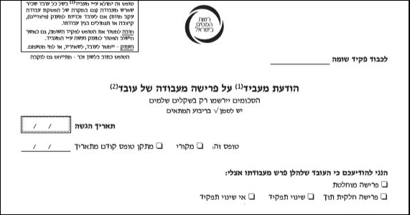
קבוצת WE ביטוח, פנסיה ופיננסים
WE תכנון פיננסי, השקעות ופרישה
מילוי טופס 161 - כותרת
פקיד השומה בו רשום המעסיק
ללא תאריך הטופס לא תקין
פרישה חלקית מתייחס לעובדי מדינה בפנסיה תקציבית

Slide 79
קבוצת WE ביטוח, פנסיה ופיננסים
WE תכנון פיננסי, השקעות ופרישה
מילוי טופס 161 – פרטי העובד
חובה למלא את כל פרטי העובד. במידה והטופס מופק ע"י גורם מתפעל, סוכן ביטוח או בפורטל מעסיקים של אחת הקופות יש לשים לב לכתובת שהיא מעודכנת כמו בטופס 101 של העובד/כפי שמעודכן בתוכנת השכר.
במידה ומדובר בבעל שליטה פקיד השומה בכל אזור מבקש לקבל הצהרה נוספת כדי לוודא שאכן מסתיימים יחסי עובד-מעביד ולבעל השליטה לא יהיה שום קשר
עם החברה (לא כעצמאי ולא באמצעות חברה אחרת).

Slide 80
קבוצת WE ביטוח, פנסיה ופיננסים
WE תכנון פיננסי, השקעות ופרישה
מילוי טופס 161 – תקופת עבודה
לא לשכוח לסמן את סיבת הפרישה
תאריך פרישה פחות תאריך התחלה = תקופה העבודה בימים.
תקופת העבודה בימים לחלק ל-365 = שנים וחלקי שנים.

Slide 81
קבוצת WE ביטוח, פנסיה ופיננסים
WE תכנון פיננסי, השקעות ופרישה
מילוי טופס 161 – סיבת הפרישה
גיל פרישה גבר = 67
גיל פרישה אישה = 62

Slide 82
קבוצת WE ביטוח, פנסיה ופיננסים
WE תכנון פיננסי, השקעות ופרישה
מילוי טופס 161 – משכורת חודשית
סעיף ו' - זהו למעשה השכר שממנו יחושב הפטור (ע"י המעסיק או ע"י פקיד שומה) – מוגבל לתקרה
משכורת חודשית אחרונה לפני פרישה תקנה 1 בתקנות מס הכנסה (כללים לאישור וניהול קופות גמל, התשכ"ד – 1964): הכנסת עבודה, למעט תשלומים שניתנו לכיסוי הוצאות ולמעט שווי רכב צמוד. יש לצרף 1/12 של סכום תשלומים שנתיים (הבראה, ביגוד, בונוס, פרמיה, משכורת 13( לעובד שעתי – ממוצע משכורת ב-12 חודשים האחרונים כפול ערך שעה אחרון.

Slide 83
WE תכנון פיננסי, השקעות ופרישה
חישוב משכורת חודשית אחרונה לפני פרישה
לסיכום, השכר הקובע לעניין תשלום פיצויי פיטורים לעובד הינו כדלקמן:
עובד בשכר יומי - ממוצע ימי העבודה של 12 חודשי העבודה שקדמו למועד
הפיטורים מוכפל בתעריף אחרון ליום עבודה.
עובד בשכר חודשי – השכר האחרון.
עובד בשכר שעתי - ממוצע שעות העבודה של 12 חודשי העבודה שקדמו למועד
הפיטורים מוכפל בתעריף אחרון לשעת עבודה.
עובד בשכר קבלני - המשכורת הממוצעת של 12 חודשי העבודה שקדמו לפיטורים.
עובד בשכר בסיס + עמלות - שכר בסיס אחרון ערב הפיטורים + ממוצע העמלות של
12 החודשים שקדמו לפיטורים. לשכר עובד אחר
בתפקיד זהה, נכון למועד הפיטורים.

Slide 84
WE תכנון פיננסי, השקעות ופרישה
חישוב משכורת חודשית אחרונה לפני פרישה
הגדלת שכר - סעיף 9 (7) א (ג) אם המשכורת הוגדלה בסמוך לפרישת העובד באופן לא סביר, בכדי להגדיל את סכום המענק הפטור, רשות המיסים רשאית לקבוע את סכום הפטור בלי להתחשב בהגדלה. זאת גם הסיבה לדרישת רשות המיסים לצרף לטופס 161 את 3 תלושי השכר האחרונים (המלאים). כל הגדלה אחרת תזכה בפטור מוגדל בהתאם.

Slide 85
WE תכנון פיננסי, השקעות ופרישה
מילוי טופס 161 – שכר עבודה
שכר עבודה לעניין תקנות פיצויי פיטורין
זהו השכר ברוטו שממנו הופרש בפועל לפיצויים (ברוטו פנסיה). הסכום שהמעסיק "מתחייב" עליו עפ"י חוק פיצויי פיטורין. לרוב יהיה שונה סכום זה מהמשכורת החודשית האחרונה לפני פרישה. נתון זה לא נכנס למערכות מס הכנסה אך אין להשאירו ריק.
תקנות פיצויי פיטורים (חישוב הפיצויים והתפטרות שרואים אותה כפיטורים), תשכ"ד-1964 1. (א) הרכיבים שיובאו בחשבון שכר העבודה לענין תקנות אלה הם:
(1) שכר יסוד; (2) תוספת ותק; (3) תוספת יוקר המחיה; (4) תוספת משפחה. (ב) נכללת בשכר עבודה תוספת מחלקתית או תוספת מקצועית, יראו תוספות אלה כחלק משכר היסוד.
(ג) לא היה שכר העובד משתלם לפי הרכיבים המנויים בתקנת משנה (א) או לפי חלק מהם, יובא בחשבון שכרו שכר העבודה הרגיל ללא תוספות. לסיכום: ברוטו פנסיה/ שכר מבוטח

Slide 86
WE תכנון פיננסי, השקעות ופרישה
מילוי טופס 161 – שינויים בשכר/שעורי משרה/חל"ת
במקרה של שינויים באחוזי משרה, ללא הפחתה ריאלית בשכר, נפעל בצורה הבאה: א. המשכורת האחרונה תותאם למשרה מלאה ב. התוצאה תוכפל לכל תקופה בנפרד באחוזי המשרה שהיו באותה תקופה ג. את הסכום הכולל נחלק בסך שנות העבודה ונקבל את "המשכורת האחרונה". במקרה של מעבר ממשרה חלקית למשרה מלאה, קיימת פרשנות שעל פיה המשכורת האחרונה תהווה בסיס לחישוב הפטור לכל תקופת העבודה. במקרה כזה, עדיף לא למלא חלק ז' בטופס

Slide 87
WE תכנון פיננסי, השקעות ופרישה
מילוי טופס 161 – שינויים בשכר/שעורי משרה/חל"ת
וותק % משרה שכר שכר מותאם
תקופה א' 10 שנים 80% 14,000 ₪ 17,500 ₪
תקופה ב' 10 שנים 50% 9,000 ₪ 18,000 ₪
המענק שמשולם 250,000 ₪
התאמת המשכורת בגין התקופה האחרונה למשרה מלאה: 9,000|50% = 18,000 ₪
18,000 * 80% * 10 שנות עבודה = 144,000 ₪ 18,000 * 50% * 10 שנות עבודה = 90,000 ₪
הגדרת "משכורת אחרונה לחישוב" : 11,700 ₪ = 20/ (144,000 + 90,000)
חישוב החלק הפטור: 12,380 / 11,700 (הנמוך מבניהם) 11,700 * 20 = 234,000 ₪
הסכום החייב במס = 16,000 ₪ במקרה זה על העובד להביא אישור ממס הכנסה. באישור יש לשים לב שהכותרת הוא פיצויי פיטורין או מענק פרישה ולא "משכורת / שכר עבודה"

Slide 88
WE תכנון פיננסי, השקעות ופרישה
מילוי טופס 161 – שינויים בשכר/שעורי משרה/חל"ת
במקרה של הפחתה ריאלית בשכר במהלך תקופת העבודה, נפעל בצורה הבאה: א. נפריד בין התקופה שעד להפחתת השכר לבין התקופה שלאחריה.
ב. המשכורת האחרונה הריאלית שהייתה טרם ההפחתה תקבע לחישוב הפטור על
הפיצויים שהתקבלו בגין אותה תקופה.
ג. המשכורת האחרונה שלפני הפיטורים תקבע לחישוב הפטור ליתרת התקופה.
ד. את הסכום הכולל נחלק בסך שנות העבודה ונקבל את "המשכורת האחרונה"
לשים לב ! במקרה כזה, צריך למלא את העמודה "משכורת אחרונה לתקופה" בחלק ז' של טופס 161

Slide 89
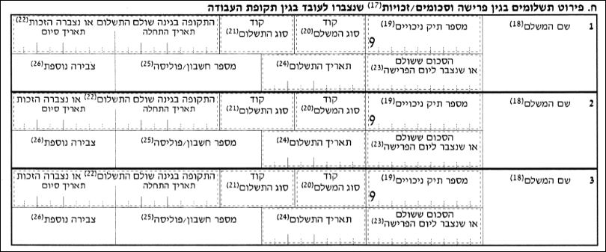
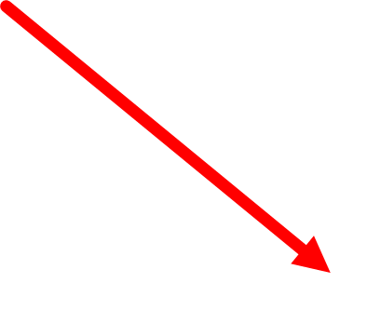
WE תכנון פיננסי, השקעות ופרישה
מילוי טופס 161 –
סעיף ח – פירוט
מענקי פיצויים
תשלומים פטורים
תשלומים פטורים
תשלומים פטורים

Slide 90
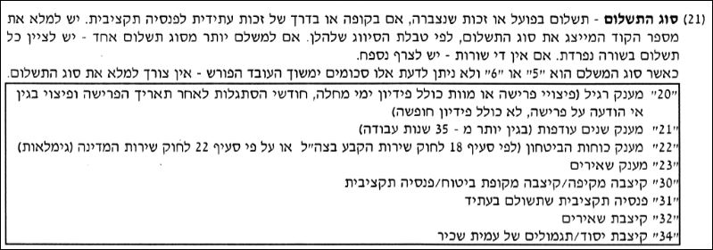
WE תכנון פיננסי, השקעות ופרישה
מילוי טופס 161 –
סעיף ח – פירוט
מענקי פיצויים

Slide 91
WE תכנון פיננסי, השקעות ופרישה
מילוי טופס 161 –
סעיף ח – פירוט
מענקי פיצויים
תשלומים פטורים
תשלומים פטורים
על מנת לא לעכב את מסירת הטופס לעובד,
חשוב לוודא: 1. סכומים נוספים שיופרשו לפיצויים מהתלוש
האחרון (שכר, רכיבי גמר חשבון) 2. סכומים שהופקדו בקופה אך טרם נקלטו
באישור יתרת הפיצויים סכומים אלו יש לרשום בשדה "צבירה נוספת" שבכל שורה בחלק ח' בטופס 161 וזה הדרך הנכונה להפיק
טופס מבלי להמתין עד אשר ישולם התלוש האחרון או עד אשר ייקלט בקופה. אלו סיבות סרק אשר לא ממש יועילו למעסיק
בתביעה בבית הדין לעבודה.
זכרו: הלנת פיצויי פיטורין נפסק כמעט תמיד, בניגוד להלנת שכר אשר בדרך כלל לא נפסק.
במידה ויש יותר מ-3 משלמים, מוספים עוד עמוד 2 של הטופס, משנים את מספור הדפים בעט והסיכומים
(חלקים ט' – יב') רק בעמוד ה-3/ האחרון.
תשלומים פטורים

Slide 92
WE תכנון פיננסי, השקעות ופרישה
מילוי טופס 161 –
סעיף ח – פירוט
מענקי פיצויים
תשלומים פטורים
תשלומים פטורים
החל מ-2017 נקבעה תקרה
להפקדה לפיצויים.
יש לזקוף שווי על הפקדות
מעל התקרה .
כל התשלומים עליהם העובד שילם מס נקראים "תשלומים פטורים", עליהם יש לדווח בטופס 161.
תשלומים פטורים

Slide 93
WE תכנון פיננסי, השקעות ופרישה
מילוי טופס 161 – פירוט מענקי פיצויים – טופס עזר
כדי למנוע עיכובים וטרחה מיותרת הכרוכים בדרישת חברות הביטוח להמצאת טפסים או אישורים חדשים עם סכומים עדכניים של יתרת פיצויים שהספיקו להשתנות בין קבלת אישור יתרת פיצויים לבין הוצאת הטופס הסופי, נקבע כי אישור המעסיק או של רשות המיסים יהיו תקפים ל-90 יום או עד תום שנת המס (לפי המאוחר ביניהם) וכל עוד לא הונפק אישור חדש בכפוף להנחיות הבאות:
אם האישור העניק פטור על כל הסכום כפי שהיה במועד הפרישה, גם הרווחים בתקופת הביניים יהיו פטורים.
אם האישור מחייב ניכוי מס – גם הרווחים שנצברו בתקופת הביניים יחוייבו בשיעור המס שנקבע באישור.
אם הקופה הפסידה בתקופה האמורה – הקופה תשחרר בפטור את הסכומים שעד לתקרה שנקבע באישור והשאר ימוסה בשיעור המס שנקבע ביתרה.

Slide 94
WE תכנון פיננסי, השקעות ופרישה
מילוי טופס 161 – פירוט מענקי פיצויים – טופס עזר

Slide 95
WE תכנון פיננסי, השקעות ופרישה
מילוי טופס 161 – פירוט מענקי פיצויים
מאחר והקופות אינן ערוכות לצבוע את סכומי ההפקדות שחויבו במס, היתרות לצורך מילוי טופס 161 כוללות כספי פיצויים שהעובד שילם עליהם מס. המעסיק יצרף לטופס 161 נספח שכולל: חודשי עבודה, משכורת, משכורת מבוטחת וחלק ההפקדה למרכיב פיצויים שחויב במס :
סה"כ סכום ההפקדות למרכיב פיצויים שחויבו במס ירשם בטופס 161 בחלק ח' "פירוט תשלומים בגין פרישה וסכומים/זכויות שנצברו לעובד בגין תקופת העבודה". בצמוד לשם המשלם יצוין הסכום שחוייב בשווי (יצורף נספח, בנספח תוצג טבלה שתכלול: חודש, משכורת, סה"כ הפקדה, שווי פיצויים).
במקרים בהם הפורש יבקש למשוך סה"כ סכום ההפקדות למרכיב פיצויים שחויבו, יינתן אישור לפטור ממס על הסכום הנומינלי והרווחים יחויבו במס בשיעור 15%, חישוב הרווח יעשה ע"י הקופה.

Slide 96
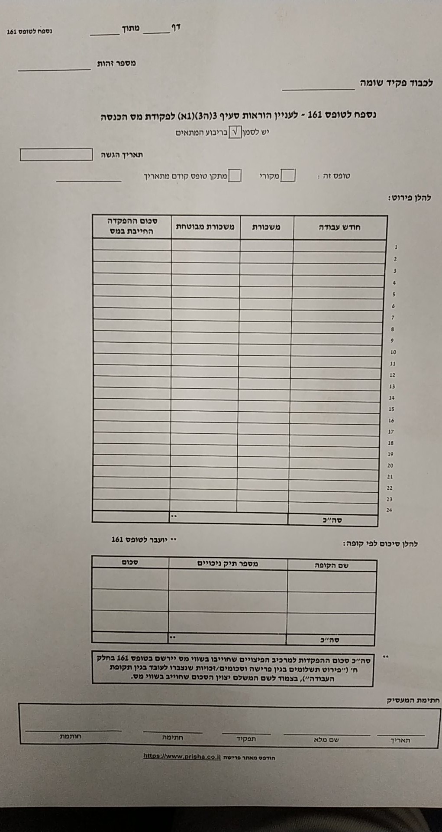
WE תכנון פיננסי, השקעות ופרישה

Slide 97
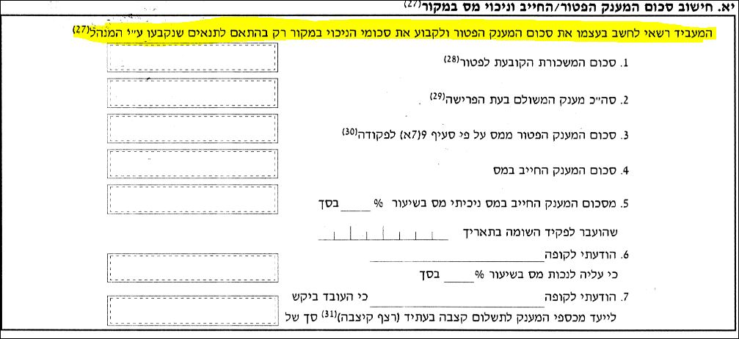
WE תכנון פיננסי, השקעות ופרישה
מילוי טופס 161 – חלק יא' – חישוב סכום המענק הפטור/החייב וניכוי מס הכנסה

Slide 98
קבוצת WE ביטוח, פנסיה ופיננסים
WE תכנון פיננסי, השקעות ופרישה
סיכום - סדר עבודה למילוי טופס 161

Slide 99
קבוצת WE ביטוח, פנסיה ופיננסים
WE תכנון פיננסי, השקעות ופרישה
סדר עבודה להפקת טופס 161
ביצוע תהליך סיום :
בהתפטרות - קבלת מכתב סיום עבודה מהעובד.
בפיטורים – ביצוע הליך שימוע כחוק
הוצאת אישור העסקה : תפקיד ותקופה.
קבלת טופס עזר 161 מכל הקופות שהופקד בהם במהלך תקופת העבודה. מומלץ לבצע בקשת יתרות פיצויים למעסיק מהמסלקה.

Slide 100
קבוצת WE ביטוח, פנסיה ופיננסים
WE תכנון פיננסי, השקעות ופרישה
סדר עבודה להפקת טופס 161
חישוב משכורת חודשית אחרונה לפני פרישה.
בדיקת תקופות עבודה, חל"ת ושינויים באחוזי משרה.
חישוב חוב ותק פיצויים באירוע מזכה.
מילוי יתרות פיצויים וזקיפות - סעיף ח' בטופס 161.
העברת טופס 161 לא חתום לעובד לצורך קבלת הנחיות בטופס 161א.

Slide 101
קבוצת WE ביטוח, פנסיה ופיננסים
WE תכנון פיננסי, השקעות ופרישה
סדר עבודה להפקת טופס 161
במידה ולא מקבלים עד 15 יום מסיום יחסי עובד-מעביד, טופס 161א מהעובד:
אם קיים מענק מהמעסיק – יש לנכות מס על פי ההכנסה בשנת הפרישה כולל המענקים בסיום עבודה. או להפקיד את המענק לקופה אישית לפיצויים ולשנות בטופס.
אם לא קיים מענק מהמעסיק – להשאיר סעיף יא' בטופס ריק. לחתום ולהעביר לעובד ולפקיד השומה. להפנות את העובד לפקיד השומה באזור מגוריו.

Slide 102
קבוצת WE ביטוח, פנסיה ופיננסים
WE תכנון פיננסי, השקעות ופרישה
סדר עבודה להפקת טופס 161
במידה ומקבלים טופס 161א חתום מהעובד (ועומדים בכל התנאים הנוספים – בהמשך...), ממלאים את סעיף יא' על פי בקשת העובד לפטור, ו/או רצף קצבה ו/או ניכוי מס.
במידה ולא עומדים בכל התנאים - לא ממלאים את סעיף יא' בטופס ושולחים את העובד עם הטופס לפקיד השומה באזור מגוריו.

Slide 103
קבוצת WE ביטוח, פנסיה ופיננסים
WE תכנון פיננסי, השקעות ופרישה
סדר עבודה להפקת טופס 161
במידה והעובד מבקש רצף זכויות - לא ממלאים את סעיף יא' בטופס ושולחים את העובד עם הטופס לפקיד השומה באזור מגוריו.

Slide 104
קבוצת WE ביטוח, פנסיה ופיננסים
WE תכנון פיננסי, השקעות ופרישה
התחשבנות פיצויים

Slide 105
WE תכנון פיננסי, השקעות ופרישה
התחשבנות פיצויים
סיום עבודה ללא פרישה מוחלטת
פדיון פיצויים
רצף פיצויים - סעיף 9(7א) לפקודה
רצף קצבה - סעיף 9(א)(ז) לפקודה
פריסת מס - סעיף 8 (ג)(3)

Slide 106
WE תכנון פיננסי, השקעות ופרישה
התחשבנות פיצויים
סיום עבודה בפרישה מוחלטת
פדיון פיצויים
קבלת קצבה
היוון קצבה
פריסת מס

Slide 107
WE תכנון פיננסי, השקעות ופרישה
מענקים פטורים
סכומים פטורים לפי סעיף 9(7ב) (תאריך התחילה הינו 1
בינואר 2018), שקיבל יחיד וסכום המענקים הפטורים לפי
סעיף 9(7א)(א) שקיבל יחיד בעד שנות עבודתו שקדמו לגיל
הזכאות, ולא יותר מ-32 שנות עבודה.
כשהם צמודים למדד מהיום שבו התקבלו עד יום 1 בינואר
בשנה שבה חל גיל הזכאות.

Slide 108
WE תכנון פיננסי, השקעות ופרישה
סוגי הפטורים
סוגי הפטורים השונים:
פטור מתוך תקרת ההון הפטור
פטור 50% נוספים בשכר, מתחת לתקרת הפטור.
פטור מעל גיל הזכאות
פטור מעל 32 שנה
מענק "סגירת עסק" לעצמאי
המענק הפטור תמיד יהיה עד תקרת הפטור
12,380 (ל- 2019) כפול שנות העבודה בפועל

Slide 109
WE תכנון פיננסי, השקעות ופרישה
סוגי הפטורים
9(7ב) (א) הסכום הנמוך מבין אלה:
(1) סכומים מקופת גמל לקצבה שמשך יחיד לפי סעיף 23(ב3) לחוק הפיקוח על קופות גמל;
(2) הסכום הנקוב בפסקה (7א)(א)(2), כשהוא מוכפל במספר שנות העבודה שבהן הפקיד העצמאי תשלומים לקופת גמל לקצבה, ולאחר שהופחתו ממנו סכומים שמשך בפטור ממס לפי פסקה (7א) בגין אותן שנות עבודה;
סעיף 23(ב3) לחוק הפיקוח = התנאים שבהם רשאי עמית-עצמאי במצב אבטלה למשוך כספים מקופת גמל לקצבה שלא בדרך של קצבה או בדרך של היוון חלק מהקצבה לסכום חד-פעמי ומקופת גמל לתגמולים.

Slide 110
WE תכנון פיננסי, השקעות ופרישה
מענקים פטורים
לא לוקחים את המענקים שקיבל הפורש מלפני 15 השנים שלפני התחלת קבלת הקצבה (גם בפרישה מוקדמת).
לא לוקחים את המענק שמצטבר אחרי 32 שנות עבודה רצופות.
לא לוקחים לחישוב את המענק שמצטבר אחרי גיל פרישה (67,62)

Slide 111
WE תכנון פיננסי, השקעות ופרישה
מענקים פטורים
לא לוקחים בחשבון מענקים שקיבל אדם אשר פרש בשל נכות מלאה יציבה...
כן לוקחים בחשבון מענק + היוון, ששולם לפורשי צה"ל (קוד 22) , לשוטרים או לסוהרים ולעובדי שירותי הביטחון. אולם לא פוגע בפטור מתוך תקרת ההון הפטור.

Slide 112
WE תכנון פיננסי, השקעות ופרישה
תקרת הפטור לפיצויים
חישוב הסכום שעשוי להיות פטור
תקרת הפטור מחושבת לפי מכפלת תקופת העבודה בנמוך
מבין התקרה הכתובה בסעיף 9(7א)(א)(1) לבין השכר.
סעיף זה נותן (רק בעזיבות אחרי 2010) למעסיק סמכות
להגדיל את תקרת הפטור בשיעור של עד 50% ובלבד
שהתקרה לא תעלה על התקרה המוחלטת הנקבעת לפי
הערך הנקוב בסעיף.

Slide 113
WE תכנון פיננסי, השקעות ופרישה
תקרת הפטור לפיצויים
בקשת הפטור בטופס 161 א

Slide 114
WE תכנון פיננסי, השקעות ופרישה
הגדלת תקרת
הפטור על ידי
המעסיק
פורסם ב- 24/12/19

Slide 115
WE תכנון פיננסי, השקעות ופרישה
תקרת הפטור לפיצויים
כיום הסמכות להגדלת הפטור הינה בידי המעסיק.
דוגמאות
תקופת עבודה - 10 שנים.
תקרה 12,230 ₪ נכון לשנת 2018.
תקרה מחושבת מירבית – 122,300 ₪.
תקרה מוגדלת בפועל | תקרה מוגדלת מחושבת | תקרה רגילה | שכר
75,000 | 75,000 | 50,000 | 5,000
122,300 | 150,000 | 100,000 | 10,000
השכר גבוה מהתקרה ואין מה לחשב |  | 122,300 | 15,000

Slide 116
WE תכנון פיננסי, השקעות ופרישה
תקרת הפטור לפיצויים
קביעת המענק הפטור
בשונה מהמצב החוקי עד תיקון 190 עת נדרש הפורש לבחור בין
פטור על המענק לבין פטור על הקצבה, כיום יש אפשרות לפטורים
גמישים תוך ניצול הון הפטור.
ערכו המרבי כיום, 747,936 ₪ = 8,480X180X49%
על כל 1 ₪ מענק פיצויים פטור, יש לעשות שימוש בהון פטור בסך
1.35 ₪.

Slide 117
WE תכנון פיננסי, השקעות ופרישה
תקרת הפטור לפיצויים
האם כל מענק פיצויים פטור יעשה שימוש בהון הפטור ?
מענק פטור שמקורו בתקופת עבודה מצטברת של למעלה מ- 32
שנה ו/או לאחר גיל הזכאות (גיל פרישה) יהיה פטור ללא שימוש
בהון הפטור.
לצורך מניין 32 השנים יתכן וימנו גם שנות עבודה שהיו לפני כן
(מנטרלים שנים שבהן לא עבד, היה עצמאי וכו').
חישוב הפטור יהיה יחסי לתקופת העבודה.

Slide 118
WE תכנון פיננסי, השקעות ופרישה
תקרת הפטור לפיצויים
לדוגמא:
נניח פורש עבד 39 שנים ברצף זכויות, וקיבל מענק פיצויים בגובה 100,000 ₪. מהו הפטור מתוך תקרת ההון הפטור ?
32/39*100,000*1.35 = 113,684
במקום 135,000 בעבודה של 32 שנה

Slide 119
WE תכנון פיננסי, השקעות ופרישה
תקרת הפטור לפיצויים
כל עוד המענק איננו עולה על כ-396,160 ₪ (12,380*32 שנה),
ניתן לקבל את כולו בפטור.
באפשרותו של הפורש להגדיר כמה מתוך הסכום המרבי האפשרי
ברצונו למשוך בפטור. יתרת המענק תהיה חייבת בשיעורי המס
הרגילים להכנסה מיגיעה אישית (עם אפשרויות פריסה).

Slide 120
WE תכנון פיננסי, השקעות ופרישה
תקרת הפטור לפיצויים במקרה פטירה תוך כדי עבודה
סעיף 9(7א)(ב) לפקודת מס הכנסה קובע כי:
מענק הון שנתקבל עקב מוות – עד סכום השווה למשכורת של שני חודשי עבודה לכל שנת עבודה, לפי המשכורת האחרונה ;עלה סכום המענק על השיעור האמור, רשאי המנהל לפטור את העודף, כולו או מקצתו, בהתחשב בתקופת השירות, בגובה השכר, בתנאי העבודה ובנסיבות הפטירה;
בשום מקרה לא יעלה הסכום הפטור לפי פסקת משנה זו על 24,770 ₪ לכל שנת עבודה וחלק יחסי מסכום זה בשל עבודה בחלק משנה

Slide 121
WE תכנון פיננסי, השקעות ופרישה
תקרת הפטור לפיצויים במקרה פטירה תוך כדי עבודה
כשמשולם מענק עקב מוות הפטור הוא כפול.
דוגמא: שכר אחרון = 15,000 במשך תקופה של 11 שנים.
פטור 272,470 ₪ = 11 שנות עבודה X תקרה 24,770 / 30,000 = 2 X 15,000 (לפי הנמוך)
למען הסר ספק: הגדלת פטור נעשית ע"י פקיד שומה. השארים יגישו למס הכנסה טופס 161, טופס 161ב ותעודת פטירה.

Slide 122
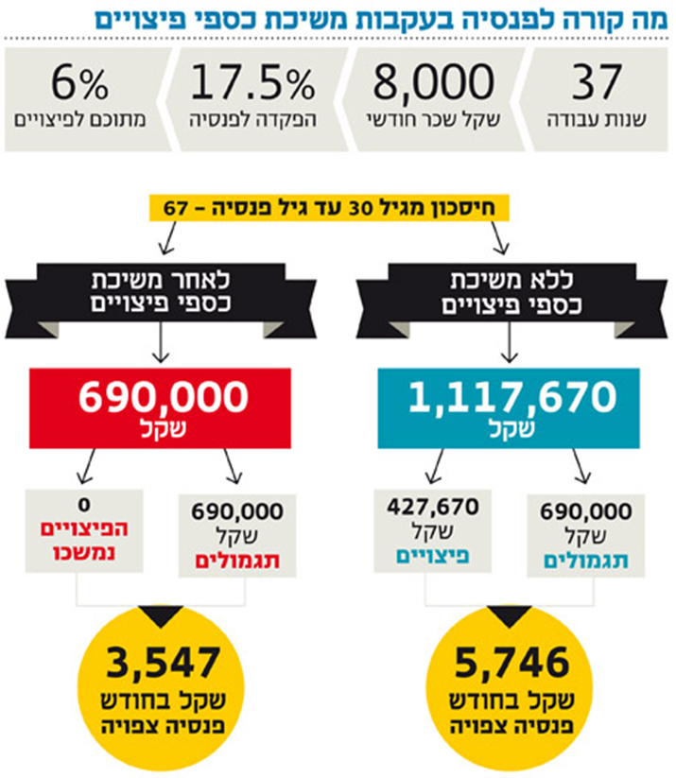
WE תכנון פיננסי, השקעות ופרישה
מניעת פדיון פיצויים

Slide 123
WE תכנון פיננסי, השקעות ופרישה
רצף פיצויים/מעסיקים/זכויות
כספי פיצויים המועברים לבעלות העובד בסיום עבודה נחשבים
כאילו התקבלו בידי העובד גם אם נותרו בקופות ולא עשה בהם
שימוש. כלומר, למעט רצף קצבה אוטומאטי יש לבצע התחשבנות
ולשלם מס במידת הצורך.
בכפוף לתקרה הקבועה בחוק, ניתן לדחות את ההתחשבנות
עם מס הכנסה ותשלום המס על מענקי הפרישה וכספי הפיצויים
למועד מאוחר יותר (בעת עזיבת מקום העבודה הבא או למועד
הפרישה). זאת עפ"י פסקת משנה9(7א)(א)(4), ניתן לבחור ברצף
פיצויים, אך הוא מונע משיכת פיצויים פטורים.

Slide 124
WE תכנון פיננסי, השקעות ופרישה
משמעות רצף פיצויים/מעסיקים/זכויות
במועד העזיבה לא מבוצעת התחשבנות.
ההתחשבנות מבוצעת בסיום מקום העבודה הבא (או
האחרון במידה ונעשה שרשור של מספר מעבידים), על
בסיס תקופת העבודה המצטברת והשכר האחרון.
מעשית, ניתן לראות כאילו מדובר בתקופת עבודה אחת
ארוכה.

Slide 125
WE תכנון פיננסי, השקעות ופרישה
רצף פיצויים/מעסיקים/זכויות
בקשה מפקיד שומה - במקרה שיש פיצויים רק בקופות אישיות - הוני או קצבה – בפיצויים לקצבה העובד יכול להחליט בין רצף פיצויים לרצף קצבה אלה אם קיבל פטור ואז רצף קצבה בלבד.
בקשה מהנציבות- במקרה שיש פיצויים גם ממעסיק ו/או מרכזית לפיצויים. במקרה זה יש 30 יום אם רוצים שהכספים יקבלו רצף זכויות. צריך לפתוח קופה ולשלוח אישור לנציבות על הפקדת הכספים בקופה.

Slide 126
WE תכנון פיננסי, השקעות ופרישה
רצף פיצויים/מעסיקים/זכויות
בקשה מהנציבות
יש מקרים שבהם המעסיק כבר ניכה מס מהמענק בקוד 1.
במקרה זה צריך לפתוח קופה תוך 30 יום. העובד יפקיד את
מה שקיבל בנטו והמעסיק יפקיד את המס שניכה.
בכפוף לתקרה הקבועה בסעיף.

Slide 127
WE תכנון פיננסי, השקעות ופרישה
יתרונות רצף הפיצויים
גידול בתנאי השכר במסגרת מקום העבודה החדש עשוי
להגדיל את החיסכון במס על הכספים שנצברו (לדוגמא
הגדלת תקרת הפטור לכל שנת עבודה, בעקבות שכר גבוה
יותר במקום העבודה הבא).

Slide 128
WE תכנון פיננסי, השקעות ופרישה
יתרונות רצף הפיצויים
דחיית ההתחשבנות למועד פרישתך ממקום עבודתך הבא
ובעיקר לתקופה שלאחר הפרישה המוחלטת מעבודה,
עשויה להביא לקיטון ניכר בתשלומי המס על הכספים
שצברת ותמשיך לצבור, מאחר וברוב המקרים ההכנסה
שתהיה לך מעבודה בתקופת הפרישה תהיה נמוכה יותר.
גם הפריסה על החלק החייב תניב חיסכון גדול יותר במס.

Slide 129
WE תכנון פיננסי, השקעות ופרישה
תנאים לקיום רצף הפיצויים
מציאת מעסיק חדש שמפקיד לקופה לסעיף פיצויים בפועל תוך שנה (אפשר לבקש אישור חריג לעד שנתיים).
הודעה לרשות המיסים תוך 3 חודשים מסיום עבודה.
עמידה בתקרה לרצף פיצויים.
אסור למשוך פיצויים פטורים בסיום עבודה כלל. כלומר במידה ויש חוב ותק פיצויים יש להפקידו לקופה אישית לפיצויים.
מותר: למשוך פיצויים חייבים, שילוב עם רצף קצבה.

Slide 130
WE תכנון פיננסי, השקעות ופרישה
החלת רצף הפיצויים
הבדיקה לקיום רצף פיצויים תיהיה בדיעבד. כלומר יכול
להיות מצב בו התקבל אישור ממס הכנסה על הרצף,
אולם בעקבות אי עמידה בתנאים הוא יבוטל
רטרואקטיבית.
מצב זה מעמיד את העובד בסכנה לתאונת מס
משמעותית.

Slide 131
קבוצת WE ביטוח, פנסיה ופיננסים
WE תכנון פיננסי, השקעות ופרישה
דוגמא לסכנה בשבירת רצף זכויות
עובד עבד בין השנים 1995-2008 אצל מעסיק א', בסיום עבודה יעד פיצויים בקופות לרצף מעסיקים . לאחר מכן מיידית מצא מעסיק חדש ,עבד שם חצי שנה, לא הפקידו לו לפנסיה, וקיבל עבור התקופה מענק במזומן , ע''ס 7000.
המעסיק העניק פטור במסגרת סעיף יא בטופס 161 בלי שניגש למס הכנסה.
מה דין הכספים ברצף פיצויים שבינתיים צברו תשואה של 10 שנים ?

Slide 132
קבוצת WE ביטוח, פנסיה ופיננסים
WE תכנון פיננסי, השקעות ופרישה
דוגמא לסכנה בשבירת רצף זכויות
מכיוון שניצל פטור על המענק לפי סעיף 9(7), אזי שהרצף פיצויים נקטע, וזה אומר שהלקוח צריך להתחשבן על כספי הפיצויים בחזרה בשנת הפרישה המקורית (2008), זאת מכיוון שהתנאי לרצף מעסיקים הופר.
על התשואה/הרווח על כספי הפיצויים שהיו ברצף, העובד יהיה מחויב לשלם מס רווחי הון (25%).

Slide 133
קבוצת WE ביטוח, פנסיה ופיננסים
WE תכנון פיננסי, השקעות ופרישה
דוגמא לסכנה בשבירת רצף זכויות
אולם מכיוון שמדובר בפטור קטן יחסית שנלקח (7000₪), ולא הגיע לרשות המיסים לבקש את הפטור, ולא היה מי ״שיזהיר״ אותו, זאת אומרת, שאילו ידע יכול להיות שהיה בוחר לשלם מס שולי על המענק ולא לקטוע את רצף המעסיקים, אז לפקיד השומה יש מקום לשיקול דעת, ובכל זאת להחיל לו את רצף המעסיקים ולחייב אותו היום על המענק שקיבל בפטור.

Slide 134
קבוצת WE ביטוח, פנסיה ופיננסים
WE תכנון פיננסי, השקעות ופרישה
דוגמא לסכנה בשבירת רצף זכויות
וכך בעצם להתחשבן היום ,בפרישה האחרונה, על הסכומים שנצברו ברצף המעסיקים.. (כמובן שבתנאי והיה לו בפועל רצף של מעסיקים שהמשיכו להפריש לו למרכיב פיצויים). לדעת הרשות האחריות היא על היחיד שלא עמד בתנאי הרצף.

Slide 135
WE תכנון פיננסי, השקעות ופרישה
תקרה לרצף זכויות ורצף קצבה
סכום ההפקדה מוגבל בתקרה של 4 פעמים שמ"ב
=10,273 *4 = סך 41,092 ₪ לשנה בנוסף למה
שנצבר בקופות באופן שוטף.
זוהי התקרה המרבית לכל הרצפים ביחד (כולל רצף
קצבה). כל הפיצויים שמעבר לתקרה לא ניתן לבצע
פריסת מס.

Slide 136
WE תכנון פיננסי, השקעות ופרישה
בקשה לרצף פיצויים
טופס 161 א
בסעיף זה ניתן לרשום כספי פיצויים שהופקדו על ידי המעסיק במהלך כל תקופת העבודה בקופת פיצויים אישית וגם כספי מענק פרישה (או כספי פיצויים מקופה מרכזית). יש לפנות לקופת הגמל ולקבל את אישורה להפקדת כספי המענק בקופה. על הכספים שיופקדו בקופה יחול "רצף פיצויים".
כל הפיצויים מכל המעסיקים, ירשמו תחת המעסיק האחרון עם ערך ליום המילוי.

Slide 137
קבוצת WE ביטוח, פנסיה ופיננסים
WE תכנון פיננסי, השקעות ופרישה
חרטה מרצף פיצויים
במהלך השנה הראשונה, במידה ולא נמצא מעסיק חדש שיפקיד כספי פיצויים יש לפנות לפקיד השומה ולבצע חזרה מרצף פיצויים ולהעביר בקשה חדשה לטיפול בפיצויים.
חזרה מרצף פיצויים עד שנתיים ממועד הבקשה.
לסיים את רצף הפיצויים בסיום העבודה אצל המעסיק הנוכחי.
בחרטה לאחר שנתיים יש סנקציות קשות כגון: אין פריסה, לא מקבלים פטור.

Slide 138
קבוצת WE ביטוח, פנסיה ופיננסים
WE תכנון פיננסי, השקעות ופרישה
חרטה מרצף פיצויים
באמצעות טופס 161ג
במועד החזרה מרצף פיצויים נבחנת המשכורת האחרונה אצל המעסיק הקודם כאשר היא צמודה למדד עד למועד החזרה מרצף הפיצויים.
תקרת הפטור לפיצויים היא תקרת הפטור במועד החזרה מרצף הפיצויים ולא תקרת הפטור במועד סיום העבודה.
שימו לב ! תקופת הוותק לחישוב הפטור אינה גדלה בעקבות החזרה מרצף הפיצויים.

Slide 139
קבוצת WE ביטוח, פנסיה ופיננסים
WE תכנון פיננסי, השקעות ופרישה
חרטה מרצף פיצויים
פריסה לאחר חרטה
א. פריסה החל משנת החרטה לשנים שנותרו, בספירה
מיום הפרישה.
ב. לחזור לשנת הפרישה ולבצע פריסה עד 6 שנים.
בכפוף להוראות.
ג. אם הנישום ביקש פריסה אחורה, השנה האחרונה
לפריסה תהיה שנת הפרישה.

Slide 140
קבוצת WE ביטוח, פנסיה ופיננסים
WE תכנון פיננסי, השקעות ופרישה
חרטה מרצף פיצויים

Slide 141
קבוצת WE ביטוח, פנסיה ופיננסים
WE תכנון פיננסי, השקעות ופרישה
העברת עובדים ממעסיק למעסיק
עפ"י חוזר 6/2011 של רשות המיסים מ- 15/05/11 נקבעו כללים לפיהם ניתן לבצע העברת 3 עובדים ומעלה עובדים ממעסיק אחד למשנהו מבלי שייחול אירוע מס בידי העובדים בשל צבירת כספים שהופקדו ע"י המעסיק בקופה, ובמתן פטור מניכוי מס במקור, החל בעת ההעברה כאמור בהתאם להוראות סעיף 164 לפקודת מס הכנסה.
דוגמא: עובדים ממשיכים לעבוד באותו מקום פיזי, באותו תפקיד. רק המעסיק משתנה.

Slide 142
קבוצת WE ביטוח, פנסיה ופיננסים
WE תכנון פיננסי, השקעות ופרישה
העברת עובדים ממעסיק למעסיק
פתרון: ניתן לכתוב מסמך "הסכמה הדדית" על שמירת זכויות שייחתם בידי 2 המעסיקים (הקודם והחדש). המסמך יפרט את הזכויות, למען הסר ספק, ויימסר לנציבות מס הכנסה. העתק חתום ע"י מס הכנסה שהתקבל יימסר לקופות של העובדים על מנת לבצע שינוי מעסיק בפוליסות. יתכן ויידרש גם טופס שינוי בעלות. במקרה כזה, אין צורך בטופס 161 (שכן לא מבוצע תשלום עקב הניתוק עם המעסיק הראשון) ולא נדרש כל פעולה או תשלום מעבר לנאמר לעיל.

Slide 143
קבוצת WE ביטוח, פנסיה ופיננסים
WE תכנון פיננסי, השקעות ופרישה
העברת עובדים ממעסיק למעסיק
דוגמא: למרות שהעובדים ממשיכים לעבוד באותה מקום, המעסיק החדש מעוניין בדף נקי ואינו מוכן לקבל המשך זכויות. במקרה כזה יצטרך המעסיק הראשון לתת הודעה מוקדמת עפ"י חוק (או לשלם בגין אי מתן הודעה מוקדמת) ולשלם לעובדים פדיון ימי חופשה, הבראה יחסית וכן למלא טופס 161, לתת לעובדים גם אישור העסקה, מכתב פיטורין תוך ציון סיבת "שינוי בעלות העסק"

Slide 144
קבוצת WE ביטוח, פנסיה ופיננסים
WE תכנון פיננסי, השקעות ופרישה
בקשה לרצף קצבה
יעוד לקצבה או רצף קצבה הוא פעולה
נפוצה מאד שראשיתה בשנת 1974 עת נוספה לפקודת מס הכנסה פסקת משנה 9(7א)(א)(ז).
המשמעות המיידית היא שהסכום אשר יועד לקצבה "כאילו" לא נתקבל בעת הפרישה. פועל יוצא הוא שבמועד עזיבת העבודה בה נערכת התחשבנות מס על הפיצויים, הסכום הכולל שיובא בחשבון קטן יותר מסכום הפיצויים שהועבר בפועל לטובת העובד.
חל גם אם נוצל פטור על הפיצויים.

Slide 145
קבוצת WE ביטוח, פנסיה ופיננסים
WE תכנון פיננסי, השקעות ופרישה
בקשה לרצף קצבה
חשוב לציין שני דברים:
אין מינימום לסכום אותו ניתן ליעד ואין תקרה לסכום אותו ניתן ליעד לקצבה מתוך תוכנית לקצבה.
במועד החלת רצף הקצבה אין משמעות באשר לאופן מימושו בעתיד, למשיכת קצבה או לחרטה

Slide 146
קבוצת WE ביטוח, פנסיה ופיננסים
WE תכנון פיננסי, השקעות ופרישה
בקשה לרצף קצבה
בטופס 161א

Slide 147
קבוצת WE ביטוח, פנסיה ופיננסים
WE תכנון פיננסי, השקעות ופרישה
החלת רצף קצבה אוטומאטי
ככל שכל כספי הפיצויים של העובד נצברו בקופות גמל לקצבה והעובד אכן מעוניין להחיל הסדר של רצף קצבה על כל כספי הפיצויים, חלופה זו, בכפוף לתנאים שנקבעו, בהיותה ברירת מחדל, מייתרת את הצורך בפניית העובד לפקיד השומה לצורך המצאת אישור לרצף קצבה לקופות לקצבה ובכך היא מקלה על העובד העוזב את מקום העבודה ומפחיתה את העומס במשרדי פקידי השומה.

Slide 148
קבוצת WE ביטוח, פנסיה ופיננסים
WE תכנון פיננסי, השקעות ופרישה
החלת רצף קצבה אוטומאטי
בחירה פאסיבית של העובד בחלופה זו, רק דוחה את קבלת ההחלטה, האם לממש את כספי הפיצויים שנצברו בקופות לקצבה כתשלום חד פעמי או כקצבה חודשית עם יציאתו לפנסיה ואינה שוללת מהעובד את זכותו, בהמשך הדרך, למשוך את אותם הכספים במזומן.

Slide 149
קבוצת WE ביטוח, פנסיה ופיננסים
WE תכנון פיננסי, השקעות ופרישה
החלת רצף קצבה אוטומאטי
אפשר לומר כי הוספת חלופה זו וקביעתה כברירת מחדל, בהשוואה למצב קודם, מיטיבה עם עובדים אשר מעוניינים להחיל הסדר של רצף קצבה על כל כספי הפיצויים (בהנחה שנצברו בקופות גמל לקצבה) אך לא יודעים כי (עד לשינוי זה בחוק), נדרש לכך אישור מפקיד השומה.

Slide 150
קבוצת WE ביטוח, פנסיה ופיננסים
WE תכנון פיננסי, השקעות ופרישה
תקרת רצף קצבה אוטומאטי
"(ז1) לעניין פסקת משנה (ז), יראו עובד שפרש והסכומים העומדים לזכותו במרכיב הפיצויים בכל קופות הגמל לקצבה בשל עבודתו אצל אותו מעביד אינם עולים על 365,400 ש"ח (נכון לשנת 2019) או על תקרת הפיצויים כהגדרתה בסעיף 3(ה3)(2) לכל שנת עבודה - לפי הגבוה, כאילו הודיע למנהל, בעת פרישתו, על רצונו להמשיך ולהשאירם למטרת תשלום קצבה, אלא אם כן הודיע למנהל אחרת".

Slide 151
קבוצת WE ביטוח, פנסיה ופיננסים
WE תכנון פיננסי, השקעות ופרישה
תקרת רצף קצבה אוטומאטי
אם סכומי הפיצויים שנצברו לעובד בכל קופות הגמל לקצבה עולים על סכום התקרה האמורה, העובד חייב לפנות לפקיד השומה בבקשה לרצף קצבה טופס 161א סעיף 5.2.

Slide 152
קבוצת WE ביטוח, פנסיה ופיננסים
WE תכנון פיננסי, השקעות ופרישה
תקרות לרצף קצבה
התקרה לרצף קצבה נקבעת על פי השכר המבוטח.
שכר מבוטח = השכר המבוטח לתגמולים.
כלומר אם קיים שכר שהפקידו בגינו רק לתגמולים אזיי ההשלמה ניתנת לביצוע בקוד 6.
מכאן שהשלמת חוב ותק פיצויים שנובעת משכר מבוטח הנמוך מהשכר בפועל תבוצע או ישירות לעובד או לקופה בקוד 4 בלבד (ללא אפשרות לרצף קצבה).

Slide 153
קבוצת WE ביטוח, פנסיה ופיננסים
WE תכנון פיננסי, השקעות ופרישה
מה קורה לכספי הפיצויים תחת רצף קצבה
ללא קשר לסוג התוכנית, הריבית בגין כספי הפיצויים ברצף קצבה נצברת לתוך הפיצויים.
אגב, נאמר, כי במקרה של רצף פיצויים, הריבית נצברת "כרגיל" לפי סוג התוכנית והשנתון שלה כפי שהוסבר לעיל.

Slide 154
קבוצת WE ביטוח, פנסיה ופיננסים
WE תכנון פיננסי, השקעות ופרישה
מה קורה לכספי הפיצויים תחת רצף קצבה
סוגי תוכניות פנסיוניות לעניין רצף קצבה
ראשית, כספים שמקורם בתוכניות הוניות עד 2008 מהם לא ניתן לבצע רצף קצבה.
תוכניות הון עם כספי פיצויים שנצברו משנת 2008 ואילך. מדובר בכספים בקלמ״ק (קופה לא משלמת לקצבה). בתוכניות אלה ניתן לבצע רצף קצבה על צבירת הפיצויים בקלמ״ק המתנהגים לעניין זה ככספי קצבה לכל דבר ועניין.

Slide 155
קבוצת WE ביטוח, פנסיה ופיננסים
WE תכנון פיננסי, השקעות ופרישה
מה קורה לכספי הפיצויים תחת רצף קצבה
תוכניות הון עם כספי פיצויים תחת נספח קצבה חלקי
או מלא. מדובר בתוכניות קלאסיות עד 1990 כולל.
בתוכניות אלה ניתן לבצע רצף קצבה על צבירת הפיצויים תחת נספח קצבה המתנהגים לעניין זה ככספי קצבה לכל דבר ועניין.

Slide 156
קבוצת WE ביטוח, פנסיה ופיננסים
WE תכנון פיננסי, השקעות ופרישה
מה קורה לכספי הפיצויים תחת רצף קצבה
תכניות קצבה - תכניות הון קצבה בהן ניתן לבצע רצף קצבה על צבירת הפיצויים בקצבה.
קרנות פנסיה - ניתן לבצע רצף קצבה על כל צבירת הפיצויים.

Slide 157
קבוצת WE ביטוח, פנסיה ופיננסים
WE תכנון פיננסי, השקעות ופרישה
מה קורה לכספי הפיצויים תחת רצף קצבה
תכניות קצבה - תכניות הון קצבה בהן ניתן לבצע רצף קצבה על צבירת הפיצויים בקצבה.
קרנות פנסיה - ניתן לבצע רצף קצבה על כל צבירת הפיצויים.

Slide 158
קבוצת WE ביטוח, פנסיה ופיננסים
WE תכנון פיננסי, השקעות ופרישה
מה קורה לכספי הפיצויים תחת רצף קצבה
המשמעות של החלת רצף קצבה בפוליסת ביטוח משתתפת ברווחים – (עד 2014)
המטרה ברצף קצבה היא משיכת קצבה עתידית. כלומר, אני לוקח כסף היום, שם אותו בצד, הוא צובר ריבית ובמועד עתידי אני לוקח אותו ומממש אותו כקצבה.
זה אומר שחייב להיות מדובר בכסף "בעין", כזה שאפשר "לגעת בו". ומה לגבי פיצויים למס ? האם אפשר לגעת בהם ?

Slide 159
קבוצת WE ביטוח, פנסיה ופיננסים
WE תכנון פיננסי, השקעות ופרישה
מה קורה לכספי הפיצויים תחת רצף קצבה
נחזור לדוגמא קודמת שבה בתוכנית קצבה נצברו 300,000 ₪ פיצויים ולצרכי מס -482,068 ₪ פיצויים למס. כמה ניתן ליעד ?
אם ניצמד לעיקרון שניתן לידע כסף שאפשר לגעת בו הרי ברור כשמש שניתן ליעד 300,000 ₪ בלבד. במקרה זה, אם ניעד את כל הפיצויים לקצבה, עדיין יוותר סכום בסך 182,068 ₪ עליו יש להתחשבן.

Slide 160
קבוצת WE ביטוח, פנסיה ופיננסים
WE תכנון פיננסי, השקעות ופרישה
מה קורה לכספי הפיצויים תחת רצף קצבה
כלומר, עלול להיווצר מצב שבו גם כשאין פיצויים בפוליסה, יש סכום חייב והמבוטח יידרש "להביא כסף מהבית".
חברות הביטוח נוקטות במדיניות נטולת כל אחיזה בתנאי הפוליסה ובתקנות קופות הגמל.
הן אומרות : הכסף הגיע מהפיצויים לתגמולים? אז מבלי שזה כתוב בתנאי הפוליסה ומבלי שהעברה מתגמולים לפיצויים מותרת בפוליסות אלה, נחזיר אותו חזרה.

Slide 161
קבוצת WE ביטוח, פנסיה ופיננסים
WE תכנון פיננסי, השקעות ופרישה
מה קורה לכספי הפיצויים תחת רצף קצבה
נאפשר ליעד לפי הגבוה מבין סכום הפיצויים לסכום הפיצויים למס. את ההפרש בין הסכום שנייעד בפועל לבין סכום הפיצויים בפועל ניקח מהתגמולים. כלומר, בדוגמא זו, ניתן ליעד עד 482,068 ₪ על חשבון הקטנה מקבילה של צבירת התגמולים.
איזה תגמולים מקטינים ? עד שנת 2000 ? משנת 2000 ? - שאלת קיטבג.

Slide 162
קבוצת WE ביטוח, פנסיה ופיננסים
WE תכנון פיננסי, השקעות ופרישה
מה קורה לכספי הפיצויים תחת רצף קצבה
המשמעות של החלת רצף קצבה בתוכנית פנסיה וותיקה בהסדר
משיכות כספים שלא בדרך של קצבה בפנסיה וותיקה בהסדר פוגעת פגיעה קשה בפנסיה.
לתוכנית מסוג פנסיה וותיקה בהסדר, נמליץ על ביצוע רצף קצבה על מלוא צבירת הפיצויים.

Slide 163
קבוצת WE ביטוח, פנסיה ופיננסים
WE תכנון פיננסי, השקעות ופרישה
מה קורה לכספי הפיצויים תחת רצף קצבה
פנסיה וותיקה בהסדר
איבוד כל הזכויות שנצברו וקבלת ערך פדיון בלבד.
לא ניתן לחזור ולהפקיד לקרן.
= פגיעה אנושה בפנסיה

Slide 164
קבוצת WE ביטוח, פנסיה ופיננסים
WE תכנון פיננסי, השקעות ופרישה
חרטה מרצף קצבה
אם העובד לא משך סכום כלשהו במועד הזכאות למענק (בו הוגשה בקשה לרצף קצבה) – במקרה זה לא יחול אירוע מס במועד הזכאות למענק כאמור. במועד החרטה יחושב החלק הפטור והחלק החייב של המענק, בהתאם לתקרת הפטור הקבועה בסעיף 9(7א)(א)(2) לפקודה, נכון למועד החרטה.
ניתן לבצע חרטה ברמת כל מעסיק בנפרד אבל לא ניתן לבצע חרטה חלקית אלה רק מלאה ולכן יש לבדוק האם הפורש יהיה זקוק לסכומים חד פעמיים.

Slide 165
קבוצת WE ביטוח, פנסיה ופיננסים
WE תכנון פיננסי, השקעות ופרישה
חרטה מרצף קצבה
אם העובד משך סכום כלשהו כבר במועד הזכאות למענק (בו הוגשה בקשה לרצף קצבה) – במועד הזכאות כאמור יחושב החלק הפטור והחלק החייב של המענק ביחס לסכום המענק שנמשך בפועל במועד זה. במועד החרטה יחושב החלק הפטור בהתאם לחלק היחסי שלא נוצל במועד הזכאות כאמור – עפ"י שיטת המיצוי של תקרת ההון הפטור.

Slide 166
קבוצת WE ביטוח, פנסיה ופיננסים
WE תכנון פיננסי, השקעות ופרישה
חרטה מרצף קצבה - אם בוצע הרצף לפני 10.1.2000
חוזר 07/2000 שפורסם בעקבות חיקוק חוק ההסדרים במשק לשנת 2000. קבע הוראות שמטרתם הינה ביטול כפל הטבות מס וצמצום הפטור המוענק להפקדות בקופת גמל לקצבה.
עם זאת מעניק התיקון העדפה ברורה לחסכון בקופות גמל לקצבה זאת על מנת להבטיח הכנסתם של הפורשים ממעגל העבודה, בדרך של קבלת קצבה חודשית שוטפת.

Slide 167
קבוצת WE ביטוח, פנסיה ופיננסים
WE תכנון פיננסי, השקעות ופרישה
חרטה מרצף קצבה - אם בוצע הרצף לפני 10.1.2000
בקשה לפטור נוסף למענק - על-פי סעיף 9(7א)(ז)(2) לפקודה, בטרם תיקונו בתיקון 120, מגיע פטור למענק שביקשו לגביו רצף קצבה עד לתאריך 9.1.2000, גם אם העובד קיבל מענק פטור בעת פרישתו, אם המענק נשאר מופקד בקופה לקצבה במשך למעלה מ- 5 שנים מיום בקשת הרצף. כל שנה החל מהשנה השישית מקנה פטור של 20% מתקרת הפטור המעודכנת בעת החזרה מהרצף.
לא יינתן פטור נוסף למענק שביקשו לגביו רצף לאחר 9.1.2000.

Slide 168
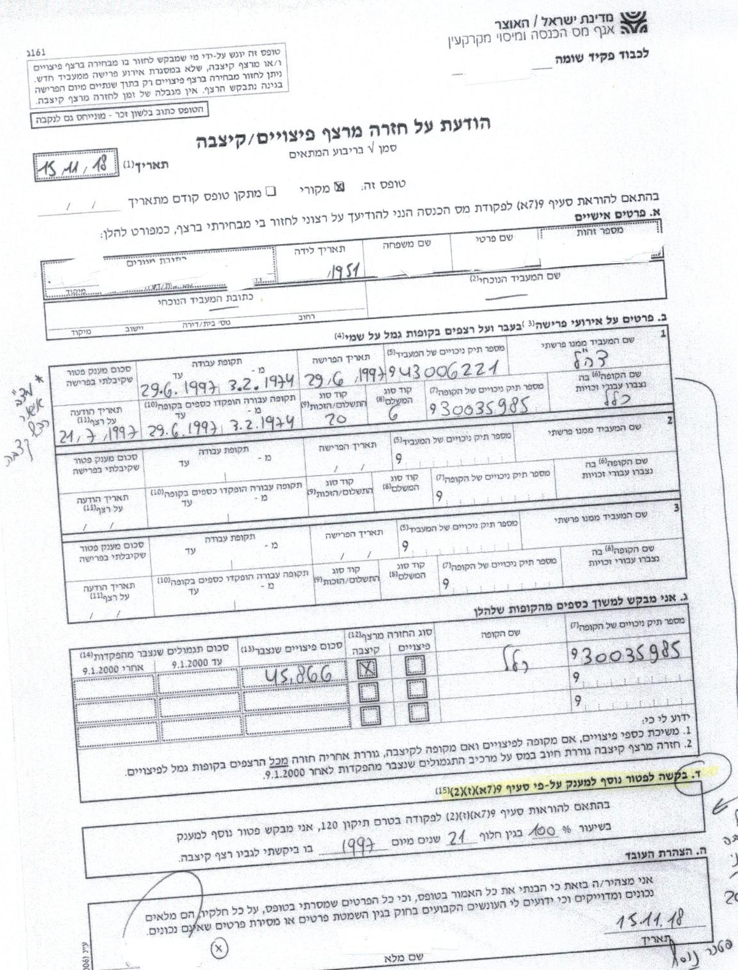
קבוצת WE ביטוח, פנסיה ופיננסים
WE תכנון פיננסי, השקעות ופרישה
חרטה מרצף קצבה

Slide 169
קבוצת WE ביטוח, פנסיה ופיננסים
WE תכנון פיננסי, השקעות ופרישה
חרטה מרצף קצבה
מובהר בזאת, כי במידה והנישום חזר בו לאחר זכאותו לקצבה הרי שעל פי תקנון הקופה, יראו את כל הסכום ששולם כהיוון קצבה, ויחולו לגביו הוראות סעיף 2(5) לפקודה ולעניין מקור החיוב במס, והוראות סעיף 9א לפקודה ולעניין זכאות לפטור ממס, בגין הכנסה זו.

Slide 170
קבוצת WE ביטוח, פנסיה ופיננסים
WE תכנון פיננסי, השקעות ופרישה
חרטה מרצף קצבה ופריסה
בעת הפרישה העובד משך רק את החלק הפטור ממס ואת החלק החייב במס החליט לייעד לקצבה בהתאם להוראות סעיף 9(7א)(ז) לפקודה. במועד מאוחר יותר מחליט העובד לבצע חרטה מרצף קצבה ולקבל את יתרת המענק – לפי הוראות סעיף 3 לחוזר מ"ה מס' 3/2011 - אופן הטיפול בחרטה מרצף קצבה לפי סעיף 9(7א)(ז) לפקודת מס הכנסה, במידה והעובד, במעמד החרטה מרצף קצבה, מעוניין לפרוס קדימה את הפיצויים החייבים במס,

Slide 171
קבוצת WE ביטוח, פנסיה ופיננסים
WE תכנון פיננסי, השקעות ופרישה
חרטה מרצף קצבה ופריסה
תתאפשר פריסה רק למשך יתרת שנות המס לגביהן ניתן היה לבצע פריסה ביום עזיבת מקום העבודה ! דהיינו ככל שהשנים חולפות ממועד עזיבת מקום העבודה מספר שנות הפריסה קטן עד כדי ביטול מוחלט של האפשרות לבצע פריסה, מה שעלול להביא לכדי תשלום מס כבד בהרבה מביצוע פריסה כבר ביום עזיבת מקום העבודה.

Slide 172
קבוצת WE ביטוח, פנסיה ופיננסים
WE תכנון פיננסי, השקעות ופרישה
חסרונות רצף קצבה
גרוע מכך, במסגרת סעיף 1.5 לאותו החוזר, רשות המסים חוזרת ומבהירה כי חרטה מרצף קצבה מחייבת ביצוע התחשבנות עם פקיד השומה לצורך חישוב המס לתשלום, בגין כל כספי הפיצויים העומדים לרשות העובד אשר הופקדו על ידי אותו מעביד. דהיינו, ככלל, אין חרטה חלקית מרצף קצבה. מיותר לפרט עד כמה ולמה מדובר בסנקציה נוראית עבור עובד שבחר באופן פאסיבי ברצף קצבה תוך מחשבה שגויה שהוא רק דוחה את ההחלטה, מהו החלק אותו הוא מעוניין לממש כתשלום חד פעמי במזומן ומהו החלק אותו הוא מעוניין לממש כקצבה חודשית עם יציאתו לפנסיה וזאת מבלי שיאונה לו כל רע.

Slide 173
קבוצת WE ביטוח, פנסיה ופיננסים
WE תכנון פיננסי, השקעות ופרישה
חרטה מרצף קצבה ופריסה
לדוגמא, עובד פרש בשנת 2016 ועמדו לרשותו 4 שנות פריסת מס. בשנת 2017 מבקש העובד לבצע חרטה מרצף קצבה כעת יהיה באפשרותו לבצע פריסת מס רק לשלוש שנים.

Slide 174
קבוצת WE ביטוח, פנסיה ופיננסים
WE תכנון פיננסי, השקעות ופרישה
חרטה מרצף קצבה ופריסה
בעת הפרישה העובד משך את החלק הפטור ממס וכן חלק מסוים החייב במס אשר לגביו הוא מבקש לבצע פריסה כבר במועד הפרישה. את יתרת החלק החייב במס ייעד לרצף קצבה ובמועד מאוחר יותר מחליט לבצע חרטה מרצף קצבה ולקבל את יתרת המענק – במקרה זה, בגין חלק המענק החייב במס לפי הוראות הסעיף, תתאפשר פריסה רק למשך יתרת שנות המס שנותרו משנות המס לגביהן אושרה הפריסה הראשונה.

Slide 175
קבוצת WE ביטוח, פנסיה ופיננסים
WE תכנון פיננסי, השקעות ופרישה
חרטה מרצף קצבה ופריסה
בהמשך לנתוני הדוגמא הקודמת,
העובד פרש בשנת 2016 ועמדו לרשותו 4 שנות פריסת מס. במועד סיום העובדה ביצע פריסת מס על חלק מהכספים החייבים כעת בשנת 2017 מבקש העובד לבצע חרטה מרצף קצבה, יהיה באפשרותו לבצע פריסת מס רק לשלוש שנים.

Slide 176
קבוצת WE ביטוח, פנסיה ופיננסים
WE תכנון פיננסי, השקעות ופרישה
חרטה מרצף קצבה ופריסה
בעת החרטה העובד לא ביקש לבצע פריסה מכל סיבה שהיא, ובשלב מאוחר יותר פונה העובד לפקיד שומה בבקשה לבצע פריסה כאמור – במקרה זה ניתן לבצע פריסה רק למשך יתרת שנות המס לגביהן ניתן היה לבצע פריסה בעת הפרישה.

Slide 177
קבוצת WE ביטוח, פנסיה ופיננסים
WE תכנון פיננסי, השקעות ופרישה
חרטה מרצף קצבה על ידי היורשים
היורשים יוכלו להשאיר את הכספים לגביהם בוצע רצף הקצבה בקופת הגמל לקצבה, וזו תעביר ליורשים "קצבת שאירים" בהתאם לתנאים הקבועים בקופה – במקרה זה תהווה קצבה זו בידי היורשים הכנסה שמקור חיובה הוא סעיף 2(5) לפקודה.

Slide 178
קבוצת WE ביטוח, פנסיה ופיננסים
WE תכנון פיננסי, השקעות ופרישה
חרטה מרצף קצבה על ידי היורשים
היורשים יוכלו לבקש לבצע חרטה מרצף ולמשוך את הכספים שיועדו לקצבה (במסגרת הבקשה לרצף קצבה) כסכום חד פעמי – במקרה זה יחשב אירוע המס אצל הנפטר (ולא אצל היורשים) בהתאם לשיעור המס שחל עליו בשנת הפטירה (ומבלי שיחול שיעור מס מוגבל של 40% שנקבע במסגרת סעיף 125א לפקודה, הואיל וכאמור וההכנסה מחויבת בתיק הנפטר)

Slide 179
קבוצת WE ביטוח, פנסיה ופיננסים
WE תכנון פיננסי, השקעות ופרישה
חרטה מרצף קצבה על ידי היורשים
היורשים יוכלו לבקש לבצע חרטה מרצף ולמשוך את הכספים שיועדו לקצבה (במסגרת הבקשה לרצף קצבה) כסכום חד פעמי – במקרה זה יחשב אירוע המס אצל הנפטר (ולא אצל היורשים) בהתאם לשיעור המס שחל עליו בשנת הפטירה (ומבלי שיחול שיעור מס מוגבל של 40% שנקבע במסגרת סעיף 125א לפקודה, הואיל וכאמור וההכנסה מחויבת בתיק הנפטר)

Slide 180
קבוצת WE ביטוח, פנסיה ופיננסים
WE תכנון פיננסי, השקעות ופרישה
חרטה מרצף קצבה על ידי היורשים
במקרה כגון זה – מובהר כי תקרת הפטור שתחול בעת ההתחשבנות תהא תקרת הפטור "הרגילה" החלה במקרה של עזיבת מקום עבודה ולא תקרת הפטור "הכפולה" החלה במקרה מוות של עובד. דהיינו 12,380 ש"ח לכל שנת עבודה ולא 24,760 ש"ח לכל שנת עבודה, נכון לשנת 2019.

Slide 181
קבוצת WE ביטוח, פנסיה ופיננסים
WE תכנון פיננסי, השקעות ופרישה
היוון לאחר רצף קצבה
כדי שהיוון של כספים שנובעים מרצף קצבה, יהיה אפשרי (ולא יראה כחרטה מרצף) יש לעמוד בתנאי סעיף 4 לתיקון 206 :
"(4) יחיד שמשך סכומים מקופת גמל כהיוון קצבה שמקורה במרכיב הפיצויים, שהופקדו בלא מרכיב תגמולי המעביד כהגדרתם בסעיף 3(ה3), יראו אותו כמי שחזר בו מכוונתו להשאיר את הכספים למטרת קצבה, ויחולו הוראות סעיף 9(7א)(ז)"

Slide 182
קבוצת WE ביטוח, פנסיה ופיננסים
WE תכנון פיננסי, השקעות ופרישה
פריסת מענק חייב לפי סעיף 8(ג) – טופס 116ג
מדובר באחד מתכנוני המס החשובים בסיום עבודה.
מענק חייב ניתן לפריסה קדימה ו/או אחורה אך לא יותר משש שנים בסך הכל.
חשוב לפדות את הכספים בשנת הפריסה כדי לצרף לדוחות את אישור ניכוי המס.

Slide 183
קבוצת WE ביטוח, פנסיה ופיננסים
WE תכנון פיננסי, השקעות ופרישה
פריסת מענק חייב לפי סעיף 8(ג)

Slide 184
קבוצת WE ביטוח, פנסיה ופיננסים
WE תכנון פיננסי, השקעות ופרישה
פריסה קדימה
לכל 4 שנות עבודה, שנת פריסה אחת עם עיגול כלפי מעלה.
14 שנות עבודה = 3.5 שנות פריסה = 4 שנות פריסה.
שנת הפריסה הראשונה היא שנת הפרישה.
פרישה ב- 30/9 או לאחר מכן, תאפשר העתקת שנת הפריסה הראשונה לשנה הבא.

Slide 185
קבוצת WE ביטוח, פנסיה ופיננסים
WE תכנון פיננסי, השקעות ופרישה
פריסה קדימה
במסגרת הפריסה, על בסיס הסכומים הנפרסים וההכנסות החזויות של הפורש, תחושב מקדמת מס אותה ישלם הפורש במועד הפרישה.
בכל שנות הפריסה, מידי שנה יידרש להגיש דוח שנתי לפיו יבוצע חישוב ויקבע האם המקדמה שנקבעה לו תואמת את הכנסותיו בפועל. בהתאם, יידרש להשלים את המס או שיקבל החזר.

Slide 186
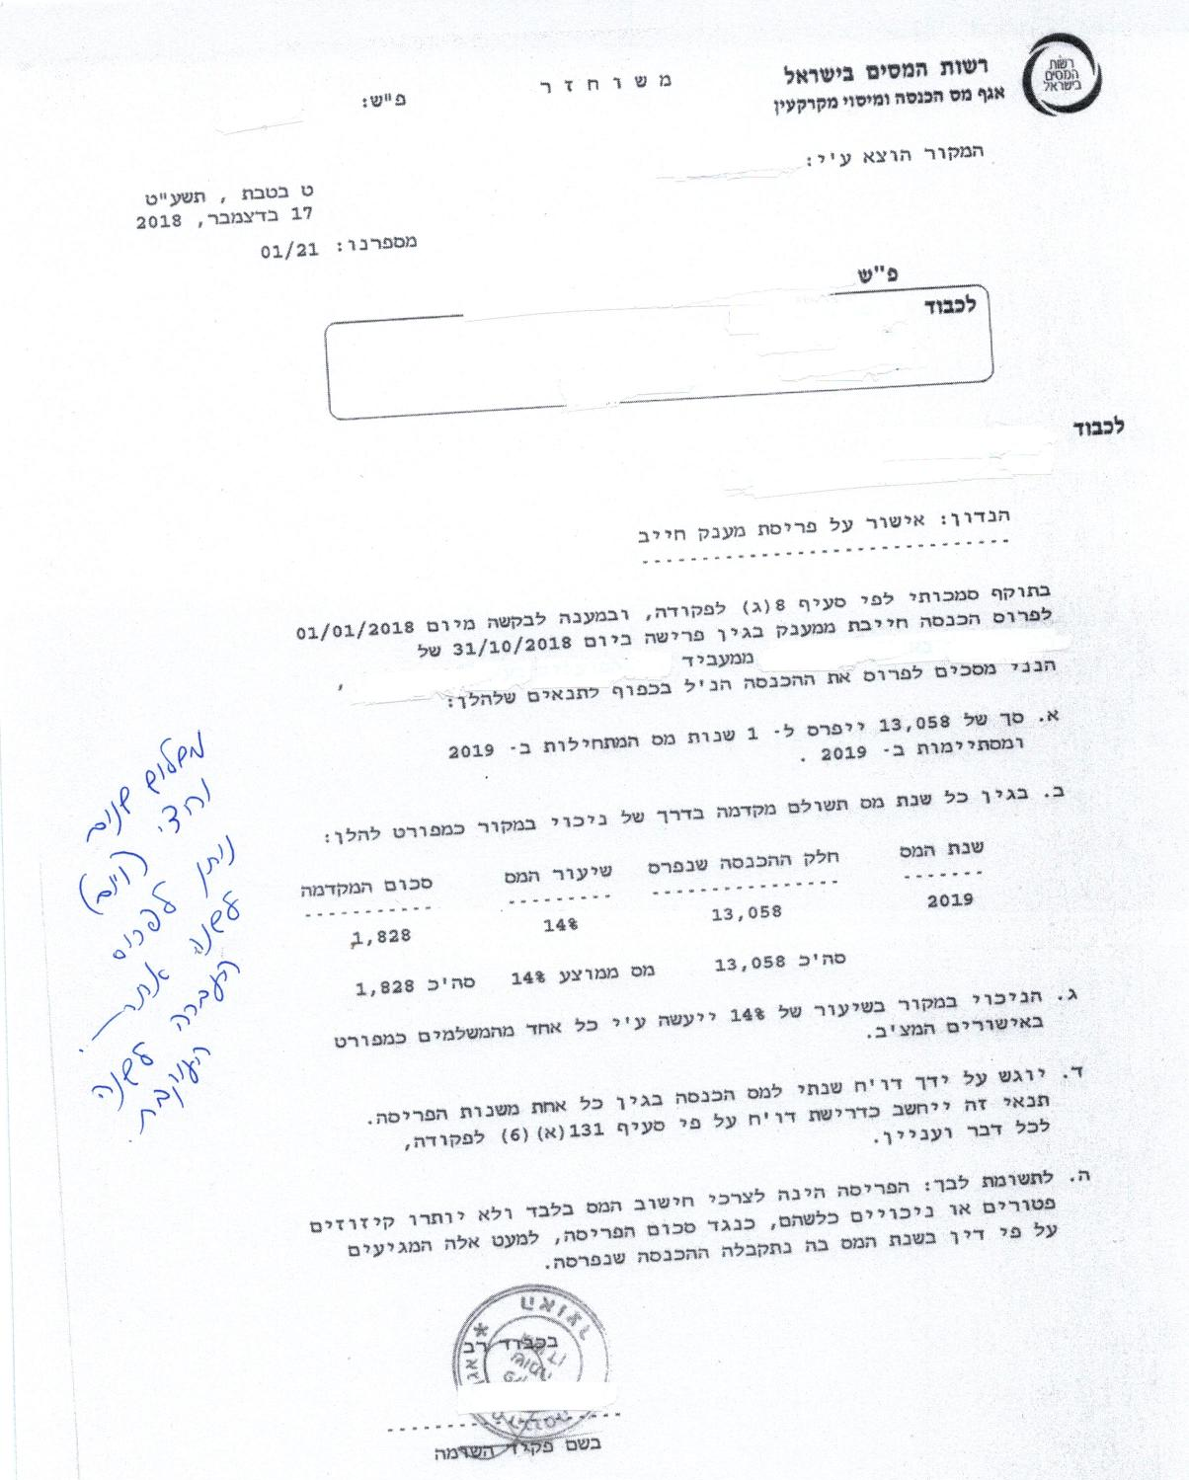
קבוצת WE ביטוח, פנסיה ופיננסים
WE תכנון פיננסי, השקעות ופרישה
פריסה קדימה לשנה אחת
מספיק שהעובד עבד מעל
3 וחצי שנים ניתן לבצע
העברת ההתחשבנות לשנת
מס עוקבת.

Slide 187
קבוצת WE ביטוח, פנסיה ופיננסים
WE תכנון פיננסי, השקעות ופרישה
פריסה אחורה
עד 6 שנים אך לא יותר משנות העבודה.
שנת הפריסה הראשונה היא שנת הפרישה.
במסגרת הפריסה, על בסיס הסכומים הנפרסים וההכנסות בעבר של הפורש, תחושב מקדמת מס אותה ישלם הפורש במועד הפרישה.
כדאיות הפריסה נבחנת לפי יתרת ההכנסות החייבות בשנות הפריסה.

Slide 188
קבוצת WE ביטוח, פנסיה ופיננסים
WE תכנון פיננסי, השקעות ופרישה
דוגמא לפריסה
אדם עזב עבודה ב- 1/1/2015 לאחר 16 שנות עבודה קיבל מענק שחלקו החייב הוא בסך 600,000 ₪. צפויות לו הכנסות בסך 120,000 ₪ לשנה.
 | חישוב כולל מענק |  | חישוב ללא המענק
מס על מענק | מס כולל המענק | הכנסה כוללת מענק | מס מהכנסה ללא המענק | הכנסה ללא המענק
226,126 | 235,337 | 720,000 | 9,211 | 120,000
 |  |  | 9,211 | 120,000
 |  |  | 9,211 | 120,000
 |  |  | 9,211 | 120,000

Slide 189
קבוצת WE ביטוח, פנסיה ופיננסים
WE תכנון פיננסי, השקעות ופרישה
דוגמא לפריסה
 | חישוב כולל מענק |  | חישוב ללא המענק
מס על מענק | מס כולל המענק | הכנסה כוללת מענק | מס מהכנסה ללא המענק | הכנסה ללא המענק
42,600 | 51,811 | 270,000 | 9,211 | 120,000
42,600 | 51,811 | 270,000 | 9,211 | 120,000
42,600 | 51,811 | 270,000 | 9,211 | 120,000
42,600 | 51,811 | 270,000 | 9,211 | 120,000
174,400
בגין המענק החייב, בכל ארבעת שנות הפריסה ישלם מס בסך 170,400 ₪. ביחס למצב ללא פריסה, מדובר בחיסכון מס משמעותי בסך 55,726 ₪.

Slide 190
קבוצת WE ביטוח, פנסיה ופיננסים
WE תכנון פיננסי, השקעות ופרישה
פיצויים לאחר התחשבנות
כספי פיצויים נזילים הנותרים לאחר יחסי עובד-מעביד בחשבונו של העובד בקופת הגמל האישית לפיצויים, בהתאם לתקנה 34א לתקנות מס הכנסה, לאחר התחשבנות המס עליהם - רואים אותם החל מחודש ינואר 2008 כהפקדה חדשה שמבצע עמית עצמאי בקופת גמל לא משלמת לקצבה. כספים אלה חסומים למשיכה חד פעמית ומיועדים לקצבה או להיוון קצבה בלבד.

Slide 191
קבוצת WE ביטוח, פנסיה ופיננסים
WE תכנון פיננסי, השקעות ופרישה
פיצויים לאחר התחשבנות
ביום 20.1.2009 פרסם האוצר הבהרה למנהלי חברות הביטוח, שלפיה אין מניעה כי כספי הפיצויים כאמור, כפוף להסכמת המבוטח, יקבלו מעמד של כספי פרט וימשיכו לחול לגביהם יתר תנאי הפוליסה.

Slide 192
קבוצת WE ביטוח, פנסיה ופיננסים
WE תכנון פיננסי, השקעות ופרישה
פיצויים לאחר התחשבנות
כלומר אפשר על פי בקשת המבוטח להשאיר את כספי הפיצויים בקופת הביטוח ככספי חיסכון פרטי, ולא ככספי פיצויים או תגמולים. כך ימשיכו הכספים הנ"ל ליהנות מהתשואה בקופת הביטוח, ולא יהיה חשש לאובדן נזילותם.
לא לשכוח שיש מס רווח הון בגובה 25% על הכספים.

Slide 193
קבוצת WE ביטוח, פנסיה ופיננסים
WE תכנון פיננסי, השקעות ופרישה
פיצויים לאחר התחשבנות
יש להדגיש כי הפתרון הזמני לעיל אינו ניתן ליישום בקופת גמל לא משלמת לקצבה שאינה קופת ביטוח
משום שבקופת גמל כזו אין אפשרות להמשיך ולחסוך את הכספים בחשבון כחיסכון פרטי, ולפיכך השארת הפיצויים בקופת גמל כאמור הופכת אותם להפקדה חדשה בקופת גמל לא משלמת לקצבה.

Slide 194
קבוצת WE ביטוח, פנסיה ופיננסים
WE תכנון פיננסי, השקעות ופרישה
פיצויים לאחר התחשבנות
פתרון – העברת הכספים לפני ההתחשבנות לתוכניות פרישה בהן ניתן לשמור על אופי הכספים ומהן ניתן:
למשוך חד פעמי
קבלת קצבה
קבלת הכנסה חודשית

Slide 195
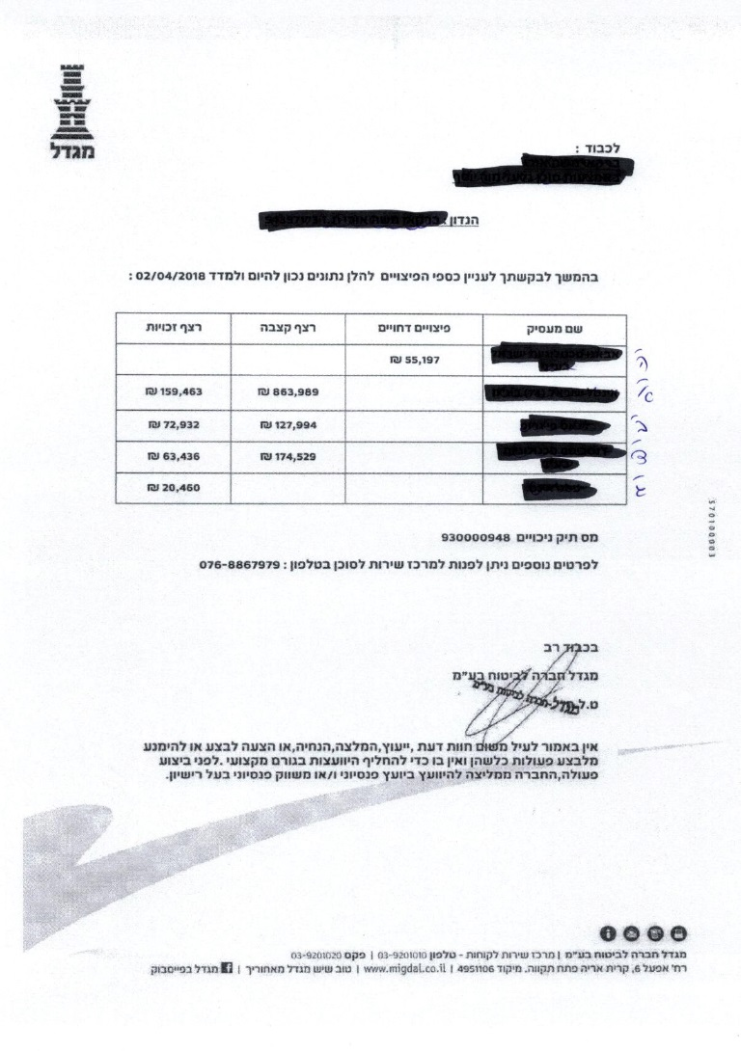
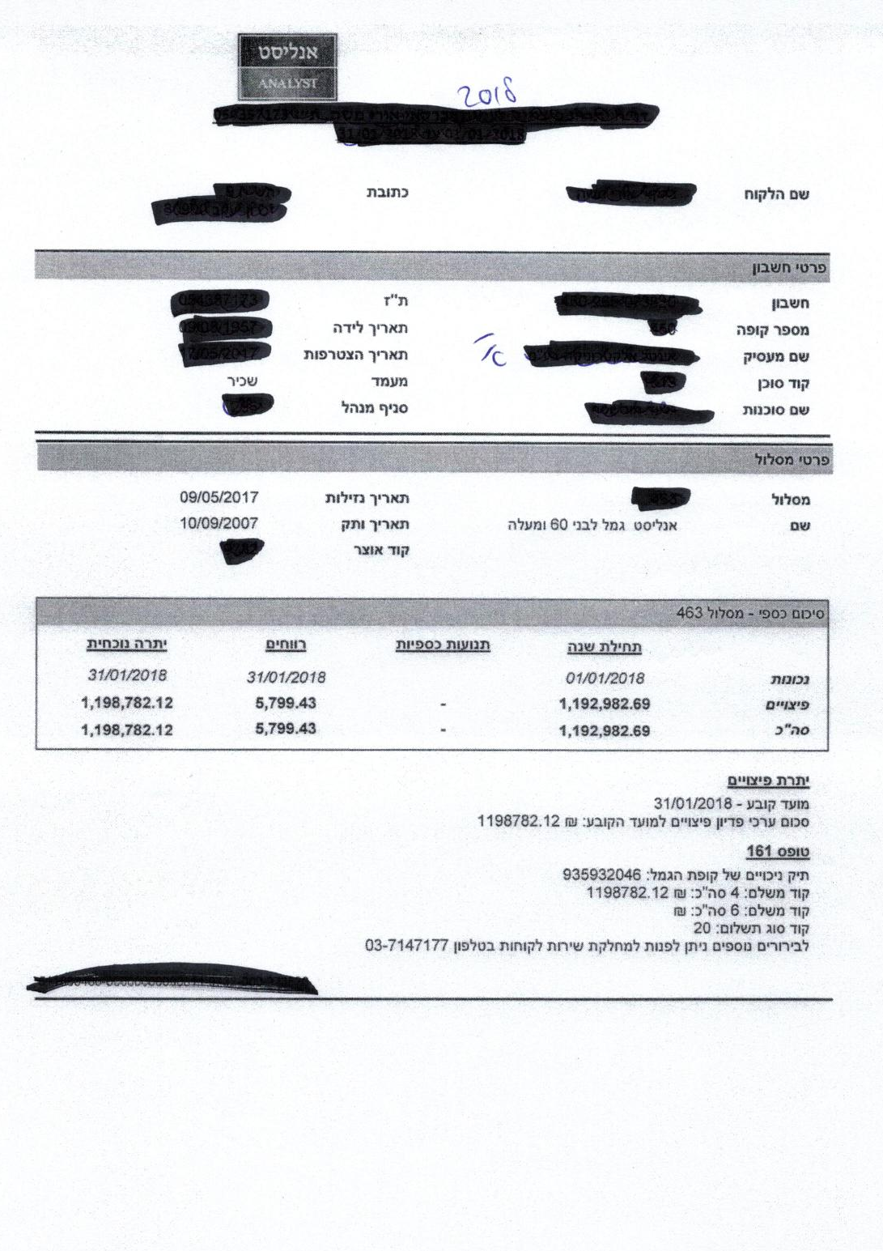
דוגמא

Slide 196
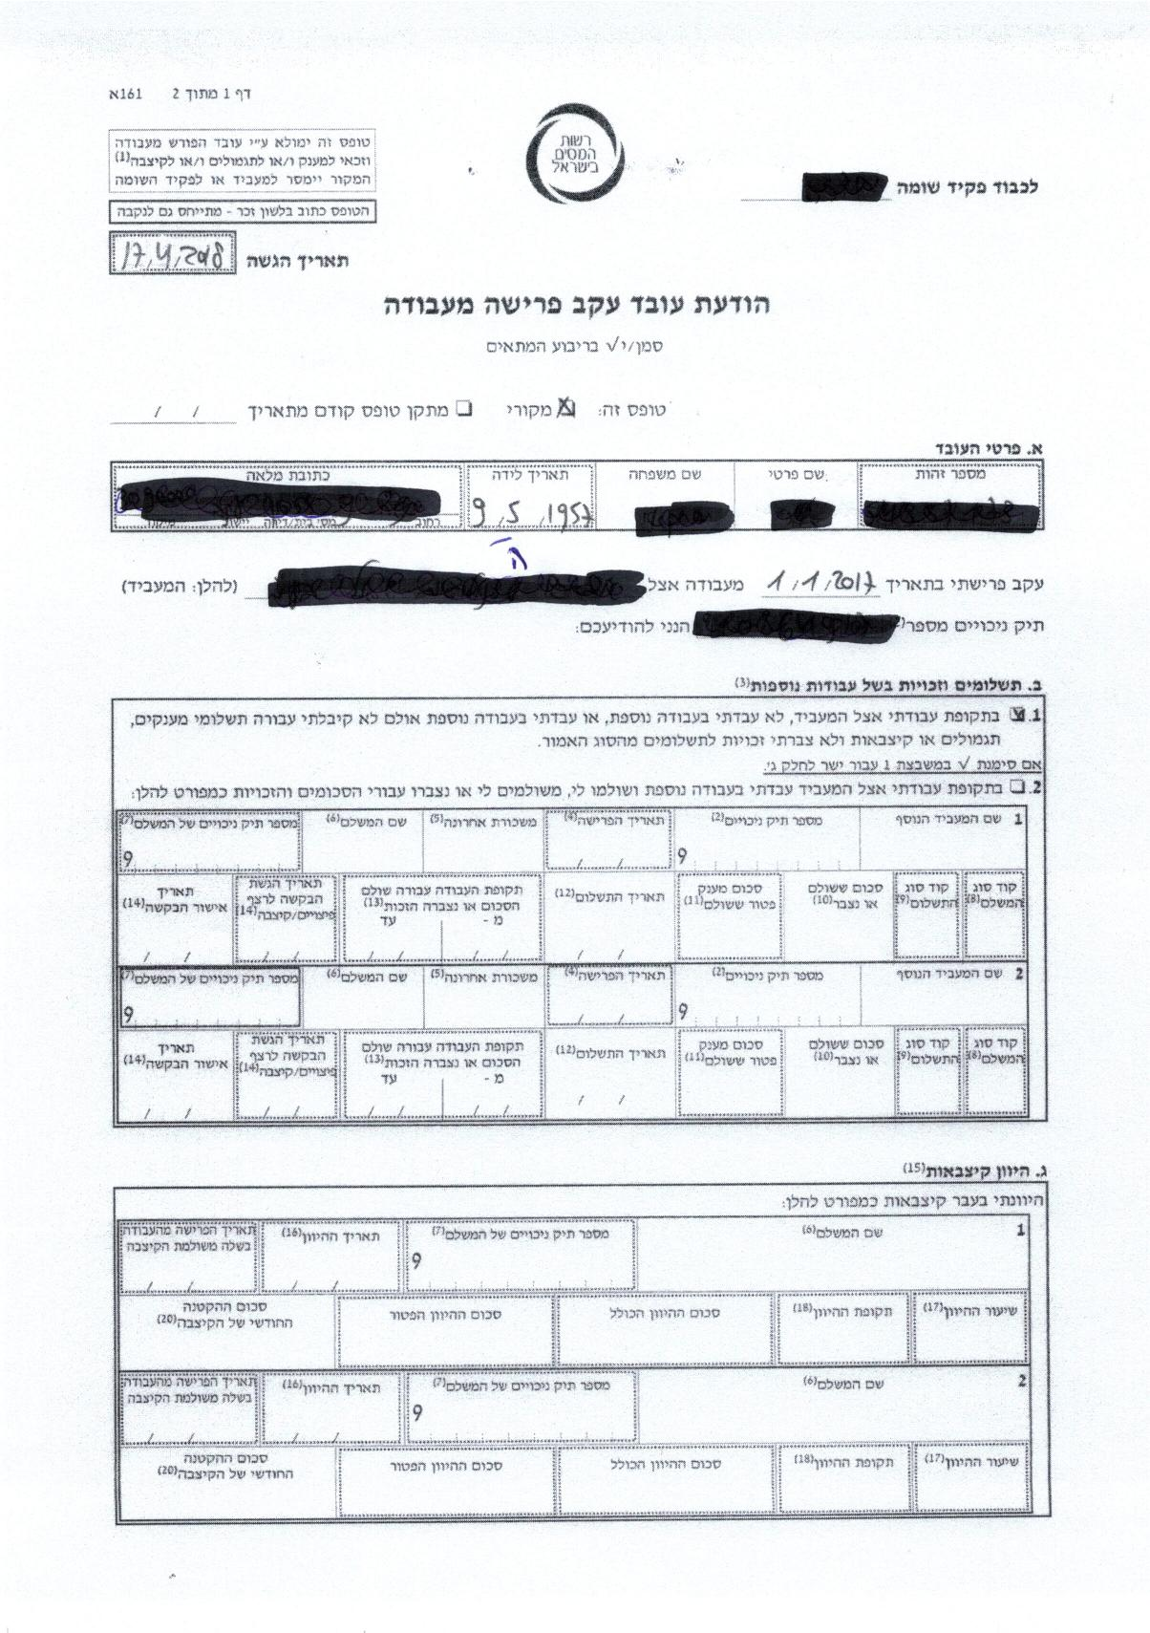
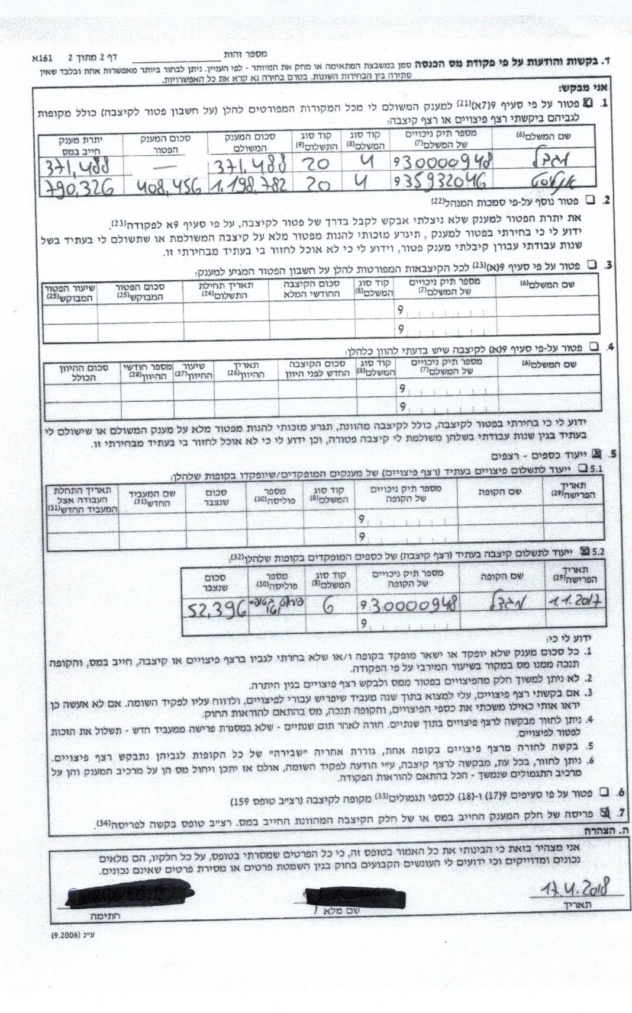
דוגמא

Slide 197
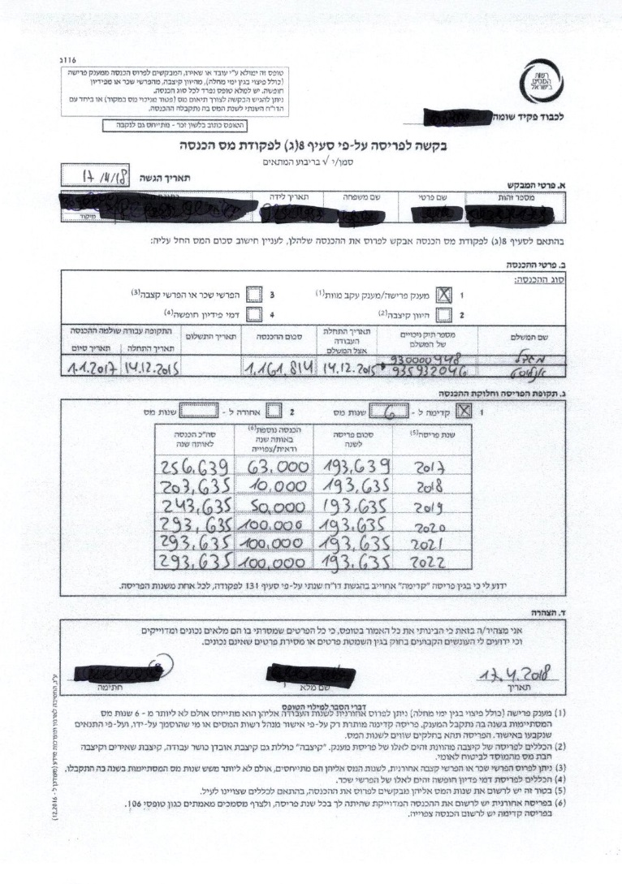
דוגמא

Slide 198
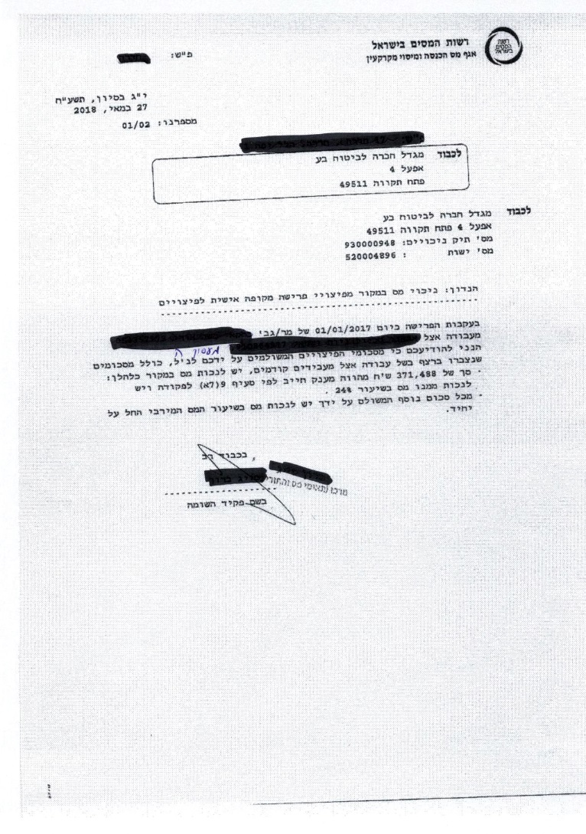
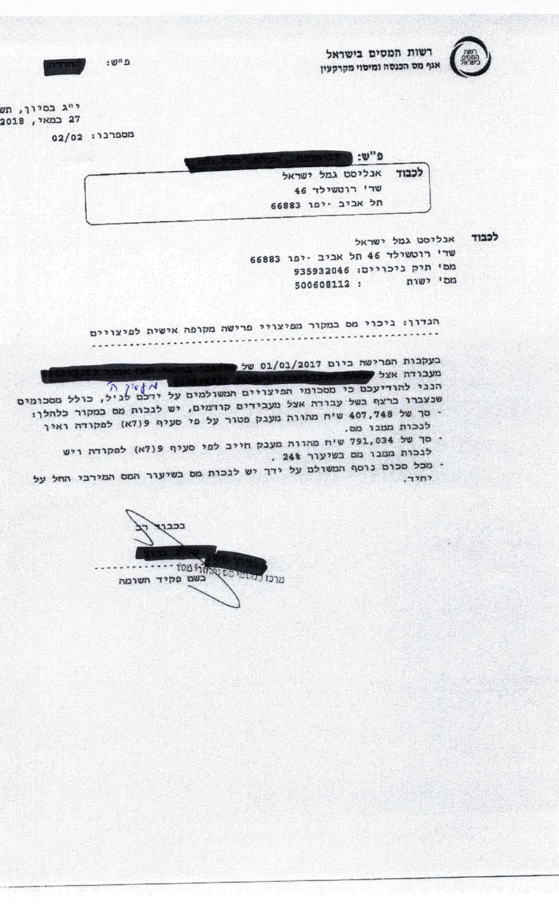

Slide 199
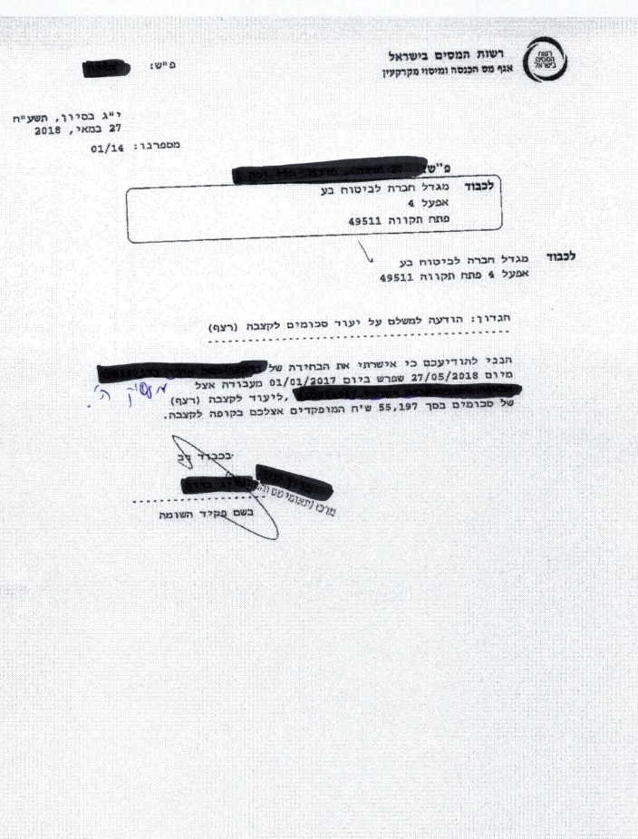
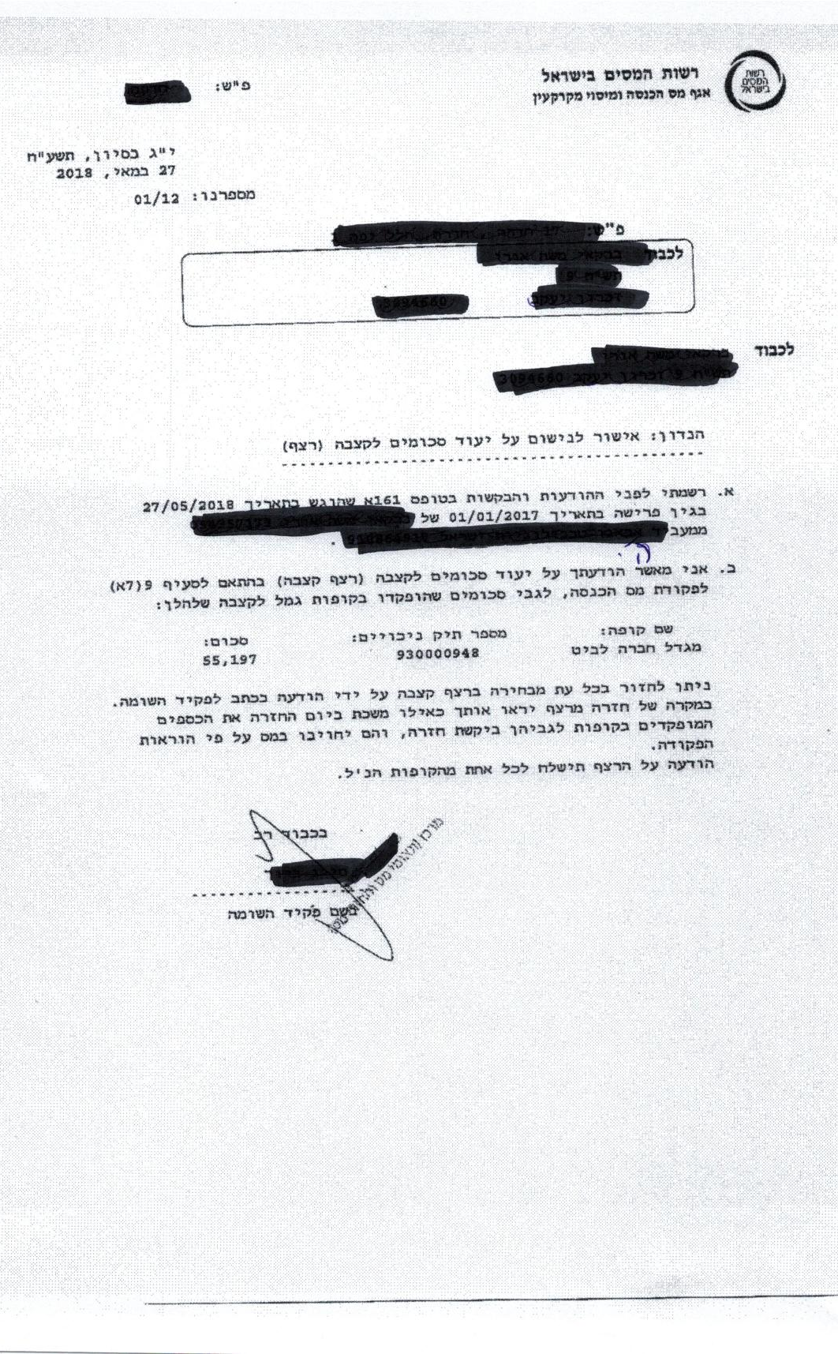

Slide 200
קבוצת WE ביטוח, פנסיה ופיננסים
WE תכנון פיננסי, השקעות ופרישה
פריסת הפרשי שכר ופדיון חופשה
מענקים אלה אינם שייכים כלל למענקי פיצויים. אולם, מאחר ואם הם משולמים, אזי הם משולמים בדרך כלל בסיום העבודה, יש להתייחס אליהם גם כן. מבחינת מיסוי, הם מצטרפים להכנסה החייבת מיגיעה אישית.
מבחינת פריסה, הם ברי פריסה אחורה בלבד לפי הכללים שפורטו לעיל.

Slide 201
אודות סינרגיה פמילי אופיס
תכנון פיננסי, ובניית תכנית ניהול נכסים והשקעות.
לווי פיננסי שוטף ומקיף.
ייצוג קרנות השקעה אלטרנטיביות בינלאומיות.
טיפול וחלוקה הוגנת של נכסים בהיפרדות שותפים או בני זוג.
תכנון פרישה: תכנון משיכות מהסדרים פנסיונים ובניית תכנית מיסוי אופטימלית.
ייעוץ לבעלי שליטה : הפקדות לפנסיה, פנסיה תקציבית, העברת העסק לדור הבא.
info@we2.co.il , 054-6723675

Slide 202
תודה על ההקשבה
אוהד וייגמן, MBA, CMC
מנכ"ל סינרגיה פמילי אופיס
יו"ר SQC ישראל ועדת האסמכות והמבחנים של ארגון המתכננים הפיננסיים EFPA ישראל. משמש כיועץ במיסוי קופות גמל ללשכת יועצי המס ומלווה גם את נציגי לשכת רו"ח בתחום החקיקה והרגולציה בתחום מיסוי קופות הגמל והפנסיה מול מס הכנסה ורשות שוק ההון.
מרצה בנושא פרישה, ותכנון פיננסי במסגרות רבות כגון: מכללת נתניה, מכללת עדיף, מכללת לימודי חוץ, קורסי פרישה מטעם לשכת רו"ח ועוד...
שימש כמנהל בחברות ביטוח ובתי השקעות, בעל ניסיון של כ-20 שנה.
info@we2.co.il , 054-6723675

Slide 203
קבוצת WE ביטוח, פנסיה ופיננסים
WE תכנון פיננסי, השקעות ופרישה
תודה ובהצלחה
יש לסמס את המילה "מכפל" : לטלפון – 050-8085698
אוהד וייגמן, MBA, CMC
מנהל שותף קבוצת WE
מנכ"ל סינרגיה בית השקעות
מתכנן פיננסי ופרישה
יו"ר SQC- ועדת האסמכות והמבחנים של EFPA ישראל
info@we2.co.il , 054-6723675

